Slide 1
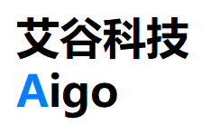
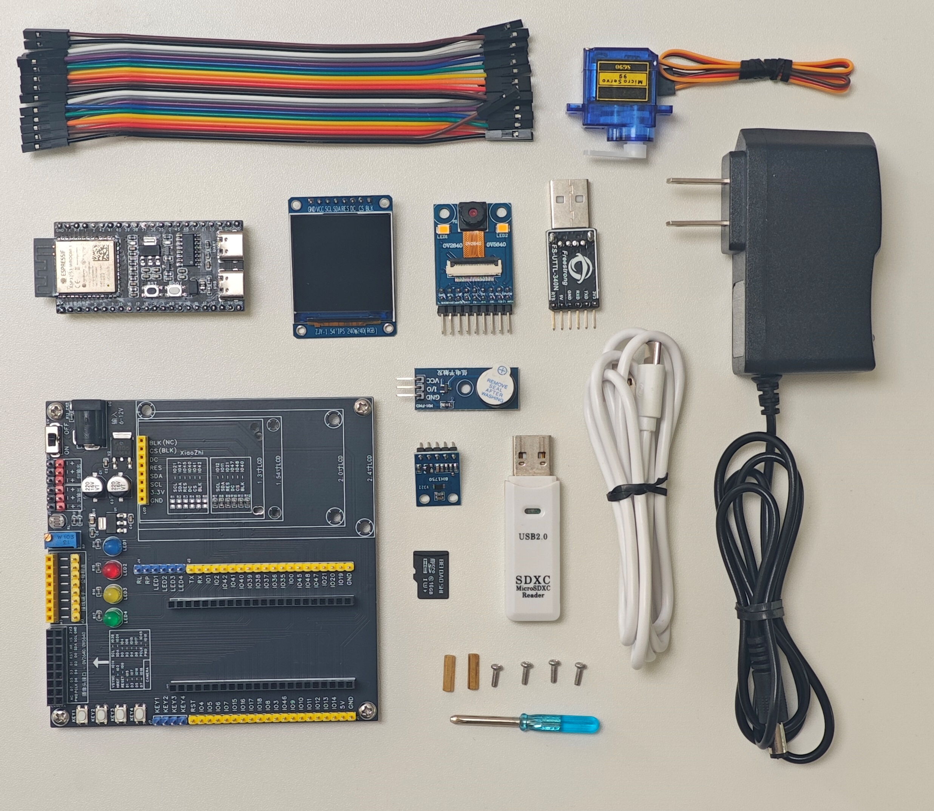
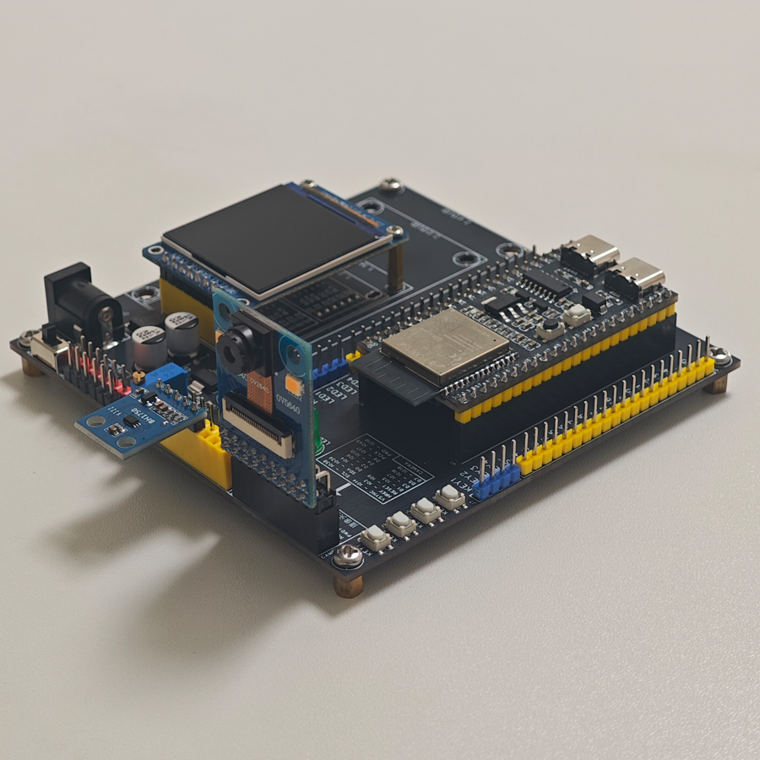
课程简介
开发框架：ESP-IDF（C语言）
外设实验：24例
实验现象 – 讲述原理(内部架构框图) – 手写代码实现现象
硬件：ESP32-S3核心板+底板+模块

Slide 2

硬件设备
ESP32S3开发套件
Windows电脑

Slide 3
套件介绍

Slide 4
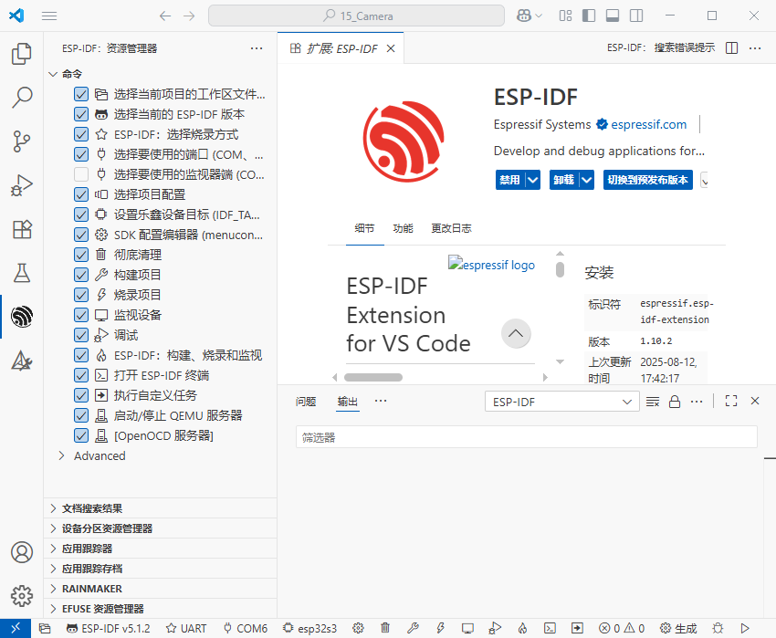


软件设备
+
VSCode
ESP-IDF插件

Slide 5
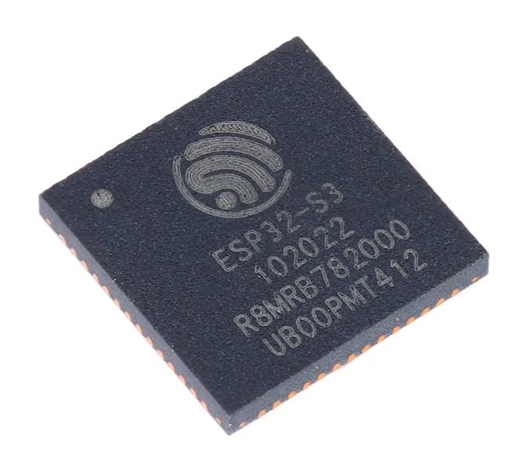
ESP32S3简介
ESP32S3是乐鑫公司开发的MCU，芯片集成了Xtensa LX7双核处理器，带wifi、蓝牙
ESP32S3常应用在嵌入式领域，如物联网、机器人、无线通信、智能车、娱乐电子产品等
ESP32S3功能强大、性能优异、片上资源丰富、功耗低，是一款优秀的嵌入式微控制器

Slide 6
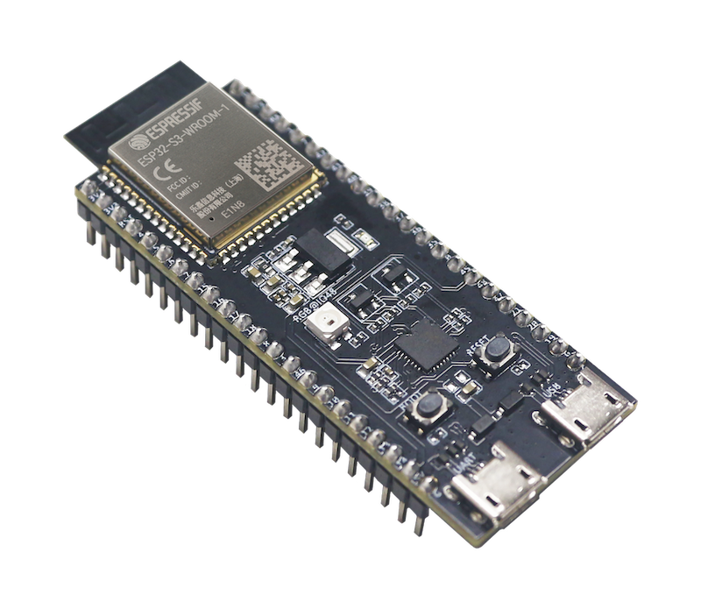
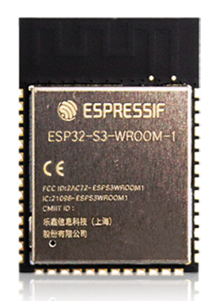
芯片、模组、开发板的关系
芯片
模组
开发板
厂家：乐鑫
厂家：乐鑫、第三方
厂家：第三方

Slide 7
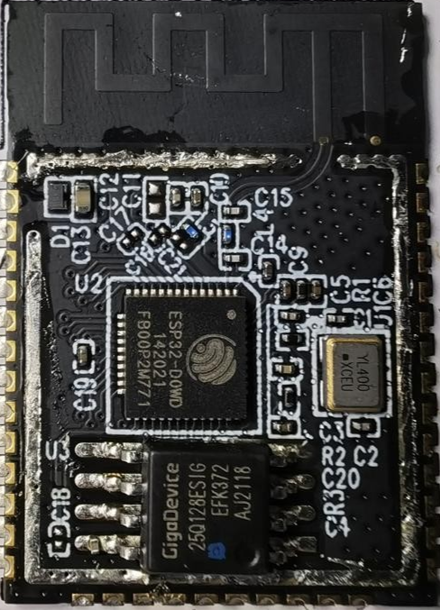
模组内部

Slide 8


模组的优势
QFN-56封装引脚，需要良好的焊接水平，否则容易短路
射频电路需要专门设计，设计不好WIFI、蓝牙的信号强度
EMC问题，某些行业(医疗器械、铁路等)需要电磁兼容性认证，要求电路板有良好的抗干扰能力和较低的对外辐射，这就需要电路板信号进行分析，在电路板设计时做专门的处理。

Slide 9
ESP32-S3内部结构
ESP32-S3
CPU
指令总线
数据总线
片上存储
外设
其他功能
模块
SRAM
UART
ROM
SPI
RTC Mem
…
封装外
FLASH
Quad SPI
Quad/Octal SPI
封装外
PSRAM
封装内
FLASH
封装内
PSRAM

Slide 10
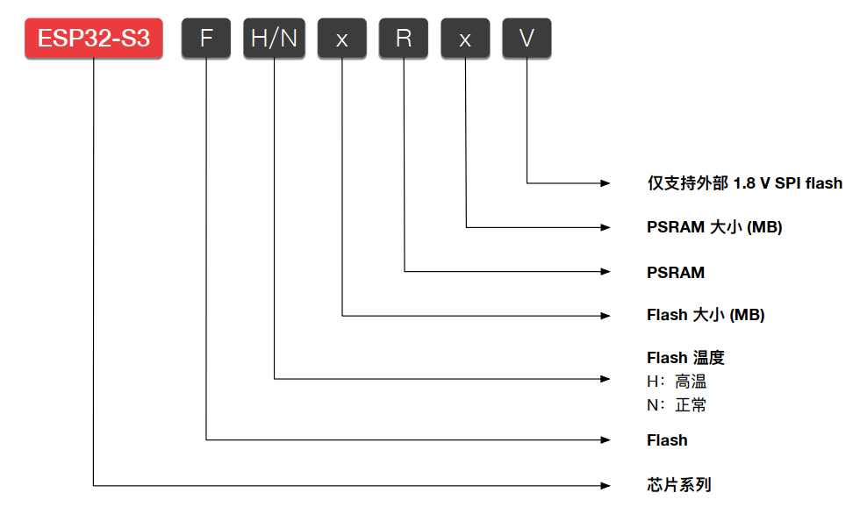
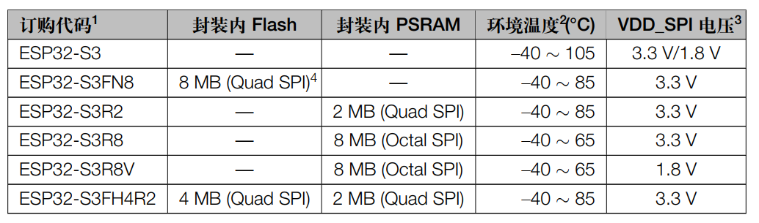
ESP32-S3型号

Slide 11
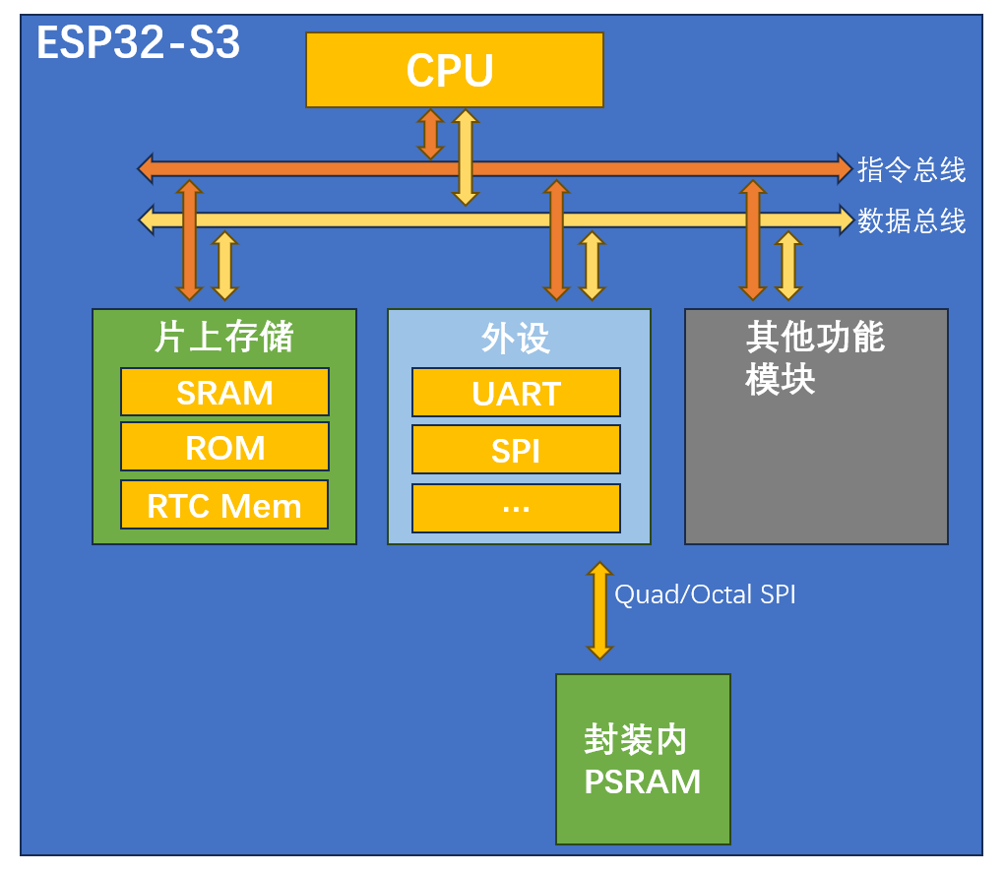
ESP32-S3R8
系列：ESP32-S3系列
型号：ESP32-S3R8
内核：Xtensa LX7 32位双核
主频：240MHz
RAM：512K（SRAM）+ 8M(PSRAM)
ROM：384K（ROM）（不可编程）
供电：标准3.3V
封装：QFN-56

Slide 12
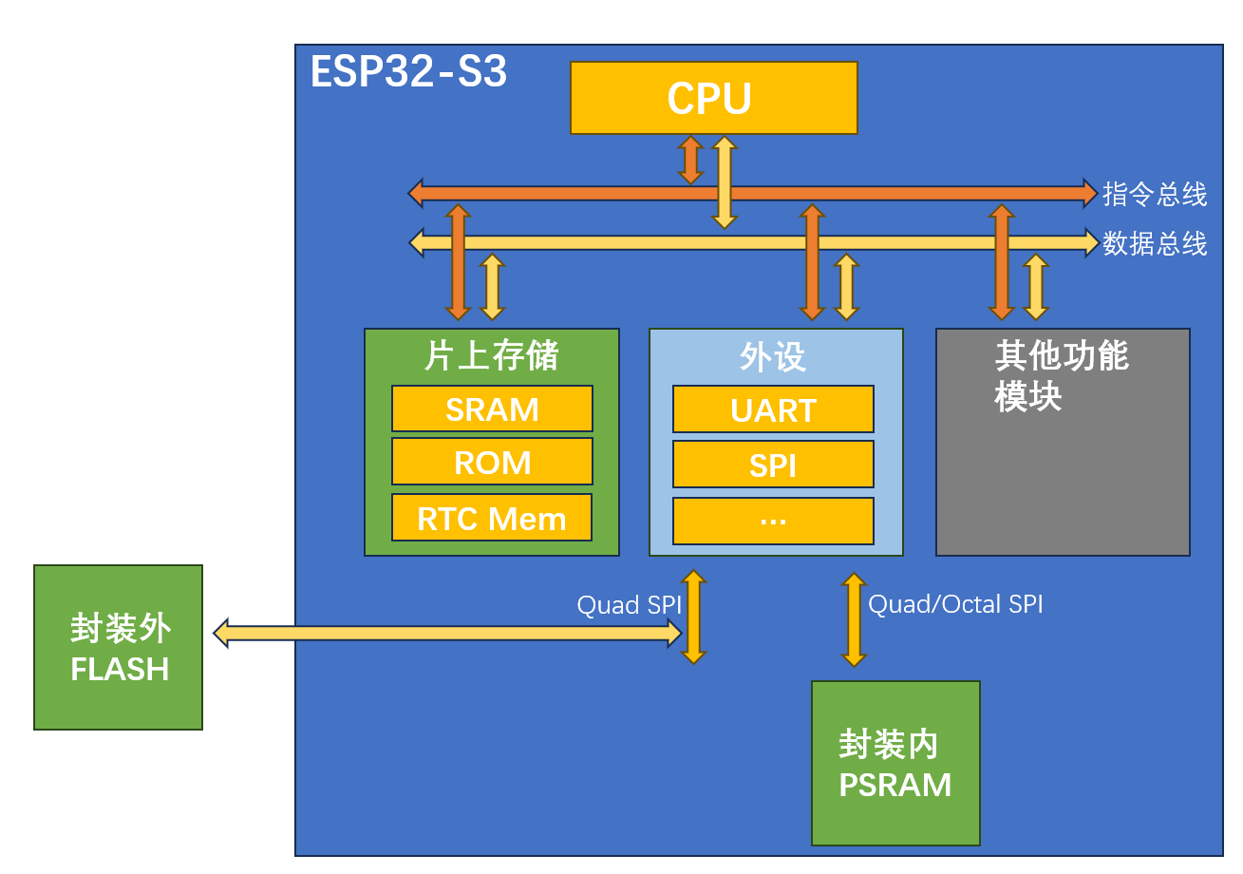
模组架构
模组
天线
其他外围电路
①ESP32-S3R8
②PSRAM
③FLASH

Slide 13
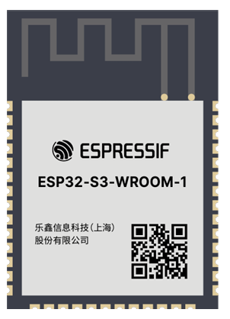
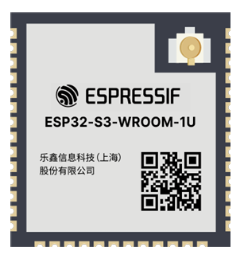
模组系列
ESP32-S3-WROOM-1
ESP32-S3-WROOM-1U

Slide 14
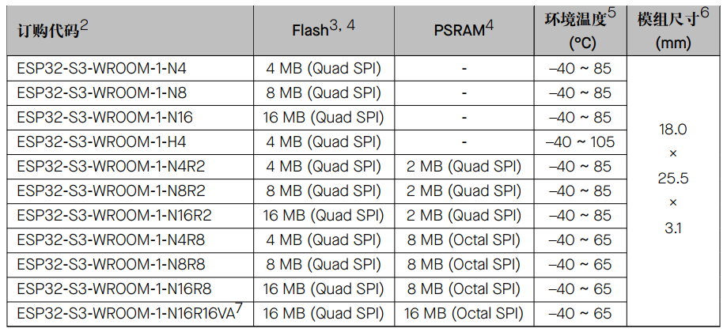
模组命名规则
ESP32-S3-WROOM-1 - N x R y
PSRAM大小
带封装内PSRAM
Flash大小
带封装外Flash
模组系列

Slide 15
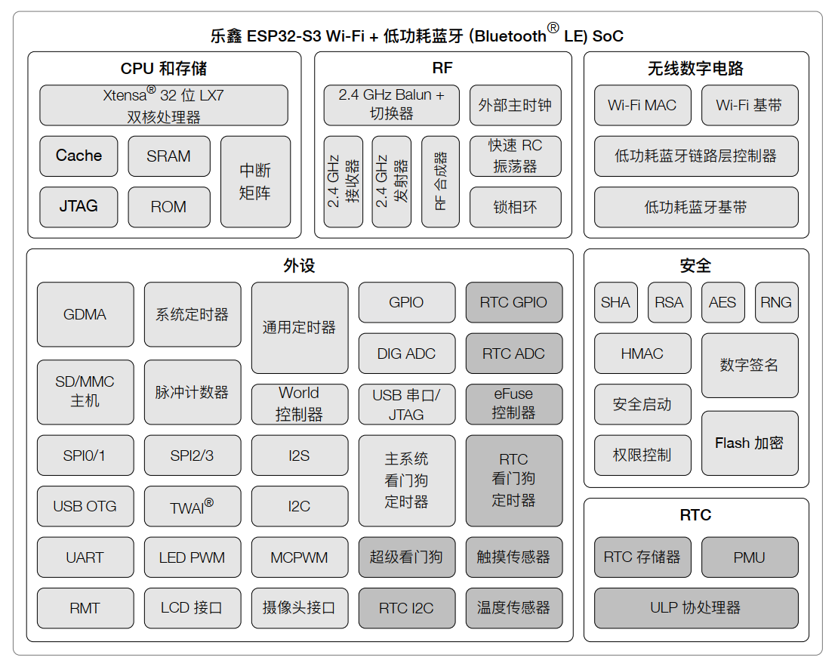
外设简介
外设是一个相对的概念，对于一个芯片来说，外设是指内核以外的某些部分。对于一个开发板来说，外设是指主控芯片以外的部分

Slide 16
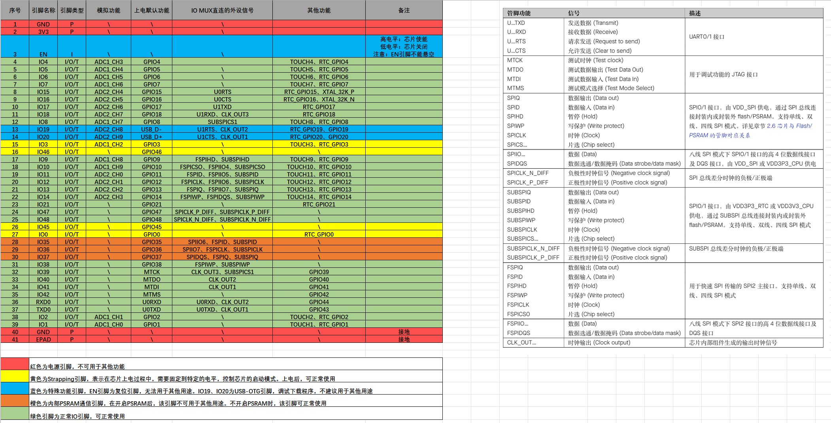
ESP32-S3N16R8模组引脚

Slide 17
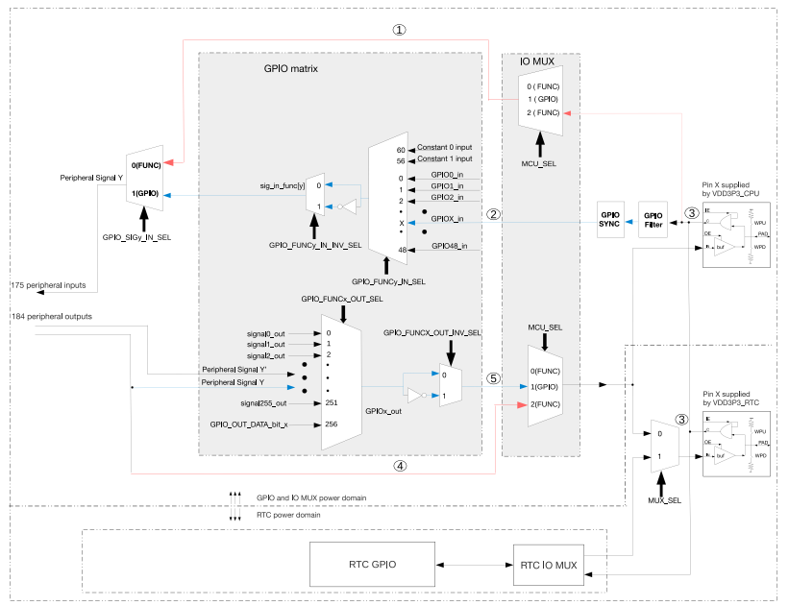
GPIO交换矩阵

Slide 18
GPIO交换矩阵
ESP32-S3
IO MUX
外设
IO1
引脚
UART
I2C
IO2
引脚
GPIO
交换矩阵
SPI
IO3
引脚
……

Slide 19
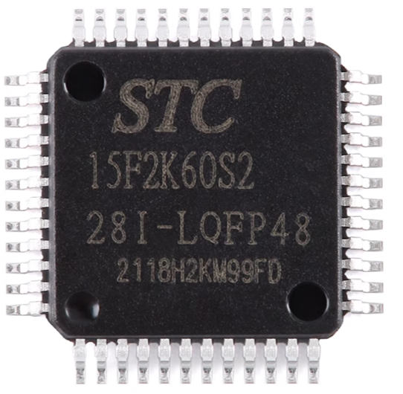
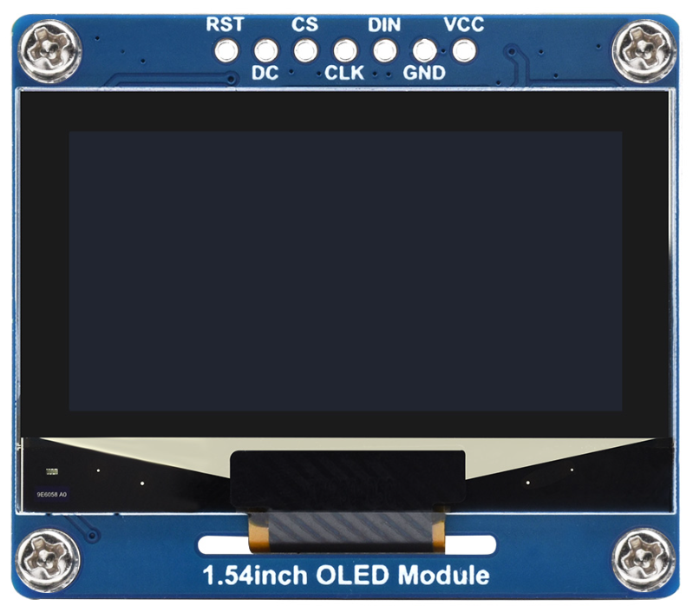
前置小知识
高电平和低电平
IO口的上拉和下拉
日常工程讨论时：
高电平 – 供电电压
低电平 – 0V
比如：
STM32/ESP32等芯片，使用3.3V电压供电，此时我们说的高电平即为3.3V。
51系列单片机等芯片，使用5V电压供电，此时我们说的高电平即为5V。
+3.3V
R=10K
R=10K
GND

Slide 20
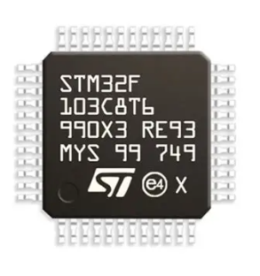

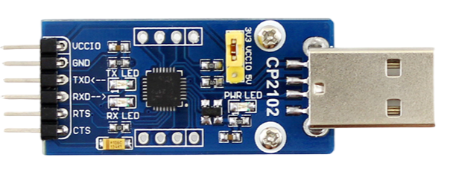
前置小知识
USB转串口(UART)通信
芯片通常带串口通信，而电脑都是USB接口，通过USB转串口芯片，可以将USB信号和串口信号相互转化，实现电脑和芯片之间的通信。
如：CH340,CP2102等。

Slide 21
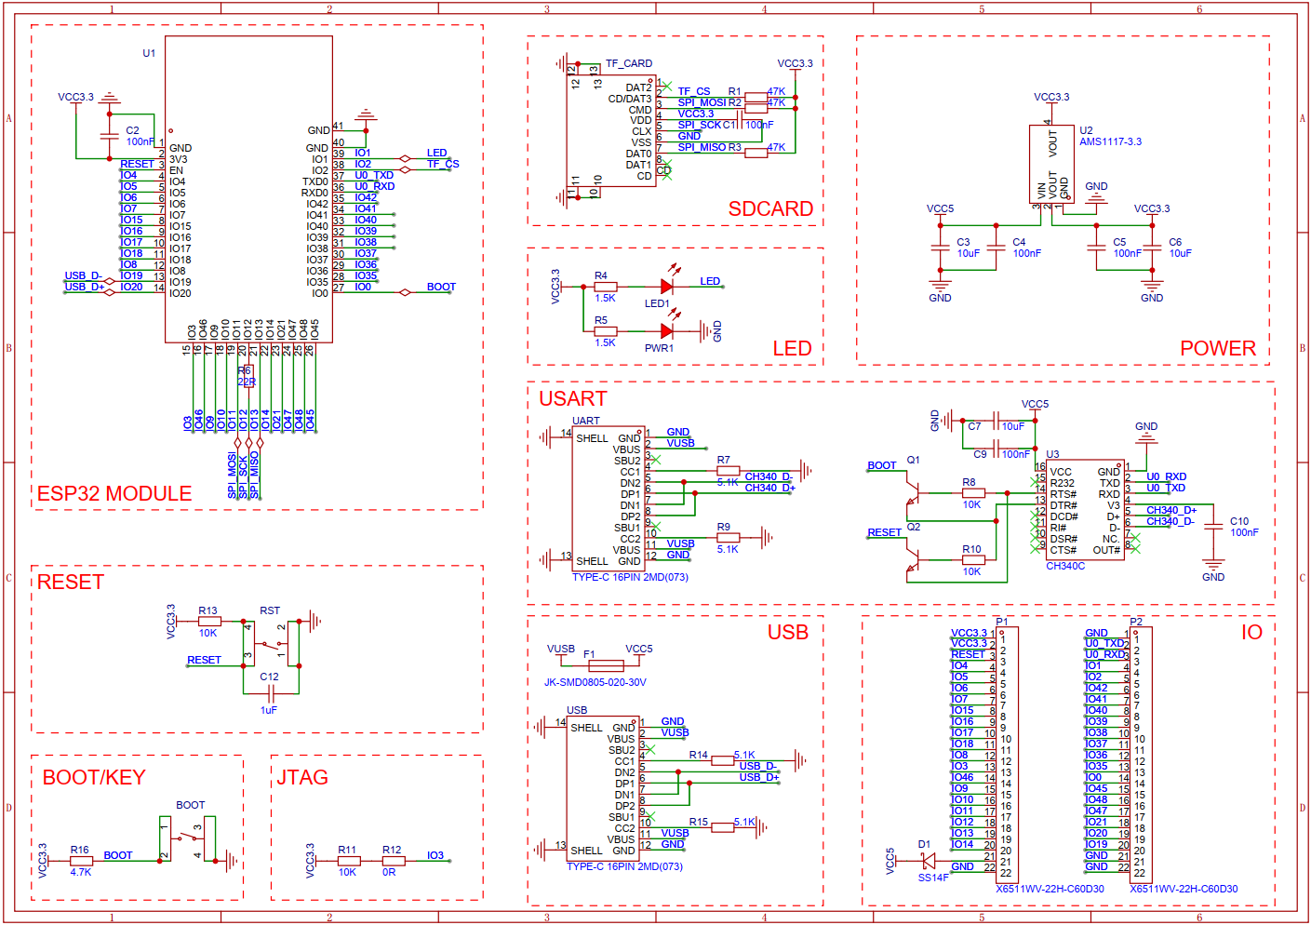
ESP32-S3开发板

Slide 22
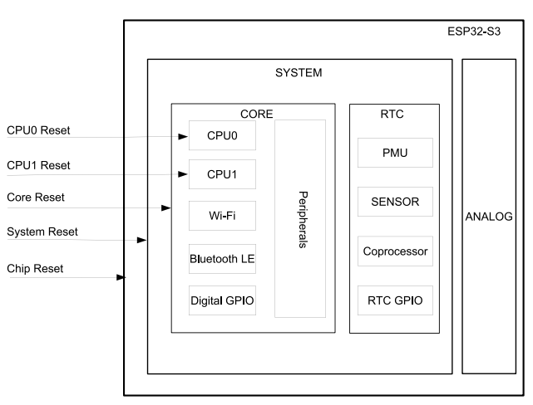
ESP32-S3复位
4种级别复位：CPU复位、内核复位、系统复位、芯片复位

Slide 23
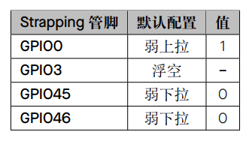
Strapping引脚
Strapping引脚是特殊的引脚，芯片在上电启动时，会先检测Strapping引脚的电平状态，依据其电平状态，进行不同的配置操作。

Slide 24
芯片模式配置
GPIO0和GPIO46共同决定模组上电时的启动模式
启动模式 | GPIO0 | GPIO46
SPI Boot | 1 | 任意值
Download Boot | 0 | 0
SPI Boot模式下，芯片正常读取程序并启动
Download Boot模式下，用户可以通过USB或UART0将编译好的二进制文件下载到Flash中。

Slide 25
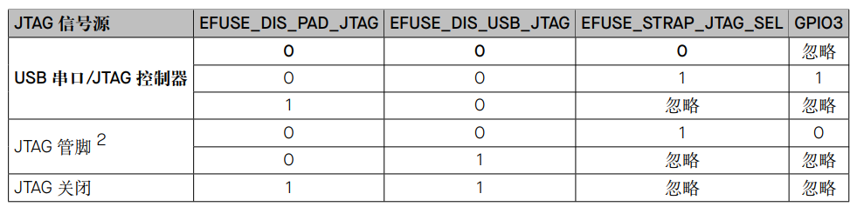
JTAG信号源控制
JTAG接口：是一种国际标准测试协议，主要用于芯片内部测试。
ESP32-S3内部集成JTAG接口，但是需要对JTAG接口的信号源（输入信号）进行选择。
JATG信号源：
正常情况下 – USB串口/内部JTAG控制器
异常情况 – 外部JTAG调试器

Slide 26
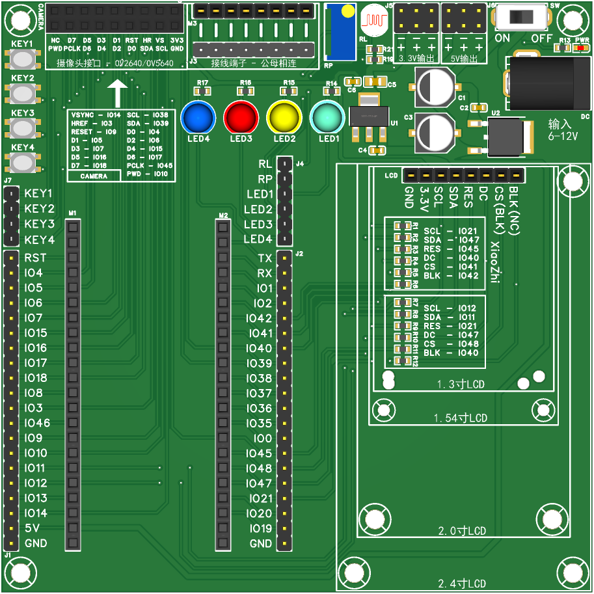
ESP32-S3底板

Slide 27
开发环境搭建
+
VSCode
ESP-IDF插件
1.安装ESP-IDF底层配置
2.定义编译程序时所需要的环境变量(IDF_PATH 、IDF_TOOLS_PATH)
3.安装VSCode
4.安装必要的VSCODE插件（CC++插件/CHINESE插件）
5.安装ESP-IDF插件
6.添加ESP-IDF底层配置
7.安装CH340驱动

Slide 28
环境变量
变量类型 变量名称 = 变量值
环境变量 ESP_PATH = C:\Espressif\frameworks\esp-idf-v5.1.2
系统变量：
C语言变量：
int ESP_PATH = 10

Slide 29
新建工程
1.安装硬件开发平台
2.新建工程：每500ms打印一次HELLO WORLD
3.配置芯片：
Serial Flasher config – 配置封装外Flash
ESP PSRAM – 配置封装内PSRAM
ESP System Setting – ESP32系统配置(主频)
FreeRTOS – 配置时钟节拍

Slide 30
GPIO外设简介
GPIO（General Purpose Input Output）通用输入输出口
可配置成6种输入输出模式
引脚电平：0V、3.3V
输出模式下可控制端口输出高低电平，用以驱动LED、控制蜂鸣器、模拟通信协议时序等
输入模式下可读取端口的高低电平或电压，用于读取按键输入、外接模块电平信号输入、模拟通信协议接收数据等

Slide 31
IO和GPIO
IO1
CPU和存储
RF
无线数字电路
IO2
IO3
IO4
IO5
IO6
GPIO
交换
矩阵
外设
安全
IO7
UART
.
.
.
GPIO
SPI
I2C
RTC
……

Slide 32
模式配置
可以配置ESP32S3的IO为以下6种模式：
模式名称 | 特征
关闭输入输出 | 关闭GPIO的输入输出功能
输入模式 | 可读取引脚电平
输出模式 | 可输出引脚电平，高电平：3.3V，低电平：0V
开漏输出 | 可输出引脚电平，高电平：高阻态，低电平：0V
开漏输入输出 | 可输出和读取引脚电平，高电平：高阻态，低电平：0V
输入输出 | 可输出引脚电平和读取引脚电平，高电平：3.3V，低电平：0V

Slide 33
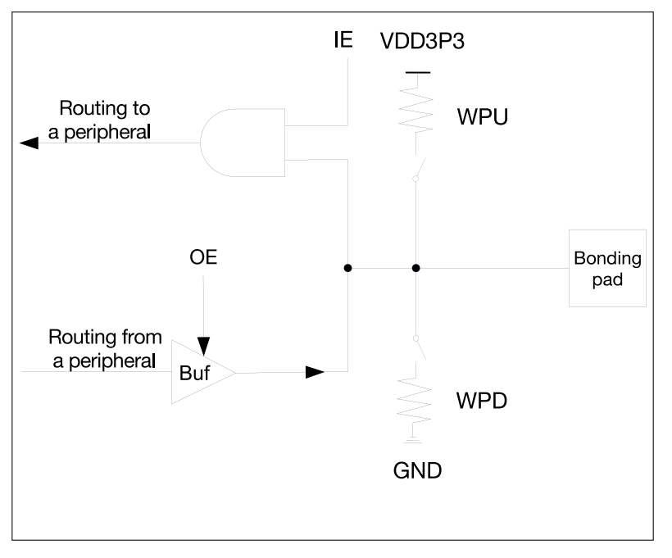
IO引脚内部架构图

Slide 34
GPIO配置流程
CPU
EN
+3.3V
外设
GPIO
交换矩阵
总
线
UART
GPIO
IO35
引脚
……
EN
GND

Slide 35
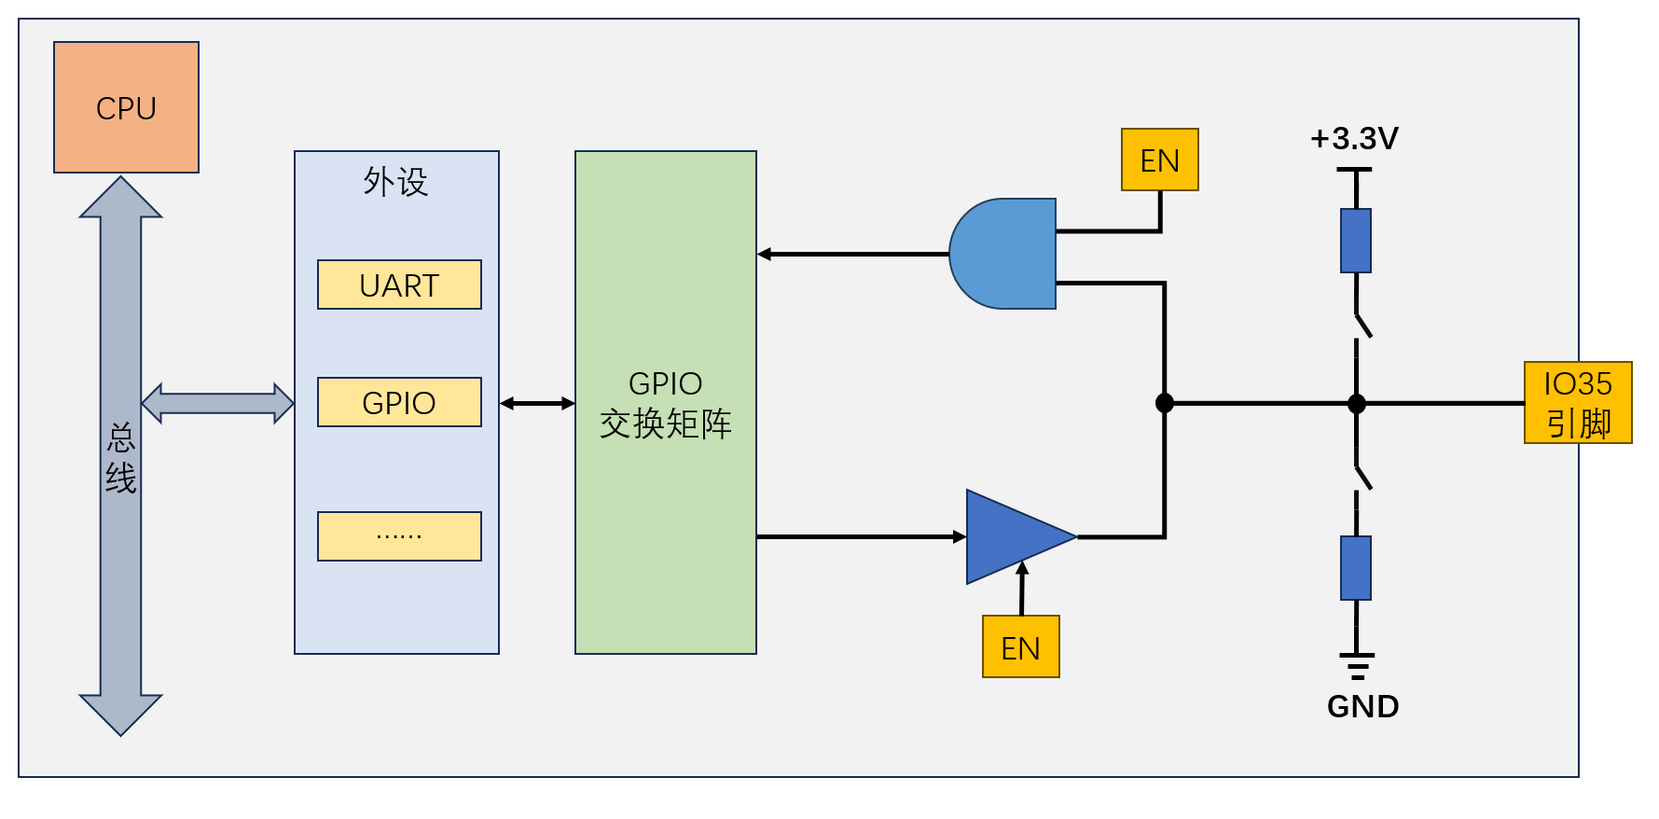
代码控制流程
使用gpio_config()函数来配置GPIO
使用gpio_set_level()函数来控制IO口输出高电平/低电平
使用gpio_get_level()函数来读取当前IO口的电平状态

Slide 36
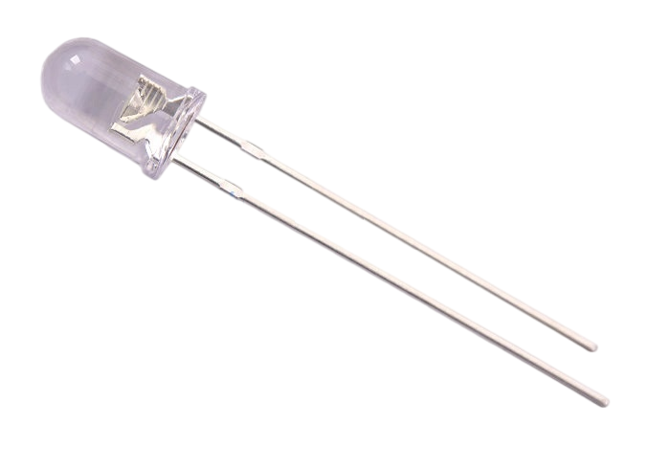

LED简介
LED：发光二极管，正向通电点亮，反向通电不亮

Slide 37
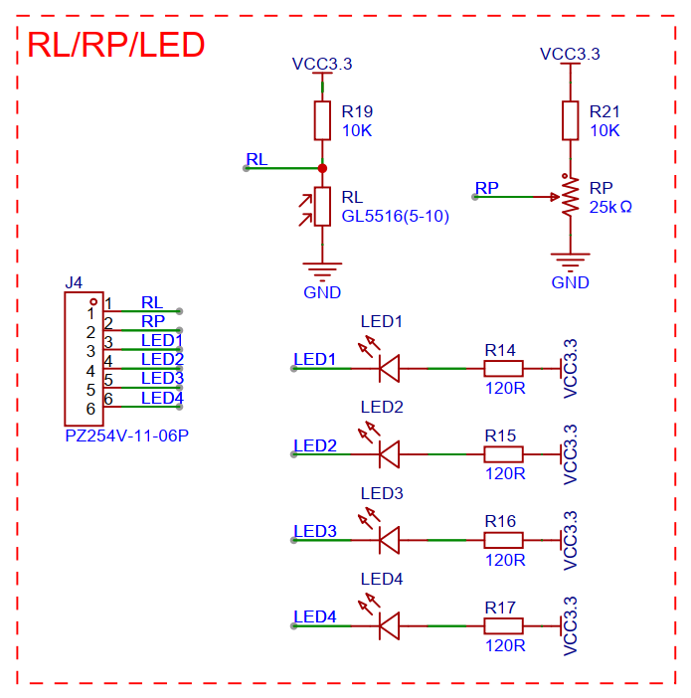
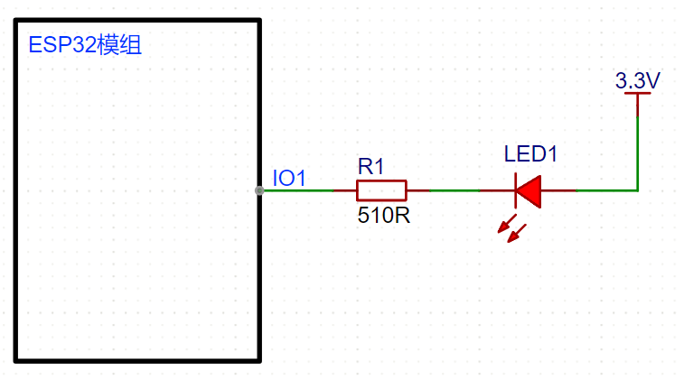
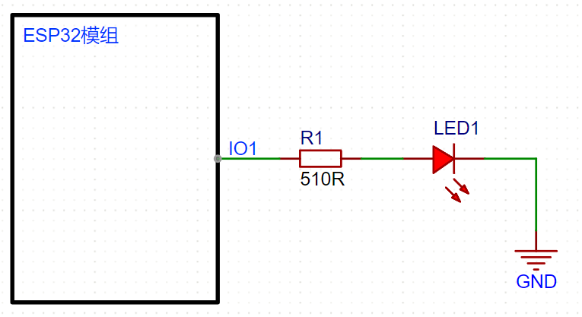
LED硬件电路
低电平：点亮
高电平：熄灭
高电平：点亮
低电平：熄灭

Slide 38
C语言数据类型
关键字 | 位数 | 表示范围 | stdint关键字
char | 8 | -128 ~ 127 | int8_t
unsigned char | 8 | 0 ~ 255 | uint8_t
short | 16 | -32768 ~ 32767 | int16_t
unsigned short | 16 | 0 ~ 65535 | uint16_t
int | 32 | -2147483648 ~ 2147483647 | int32_t
unsigned int | 32 | 0 ~ 4294967295 | uint32_t
long long | 64 | -(2^64)/2 ~ (2^64)/2-1 | int64_t
unsigned long long | 64 | 0 ~ (2^64)-1 | uint64_t
float | 32 | -3.4e38 ~ 3.4e38
double | 64 | -1.7e308 ~ 1.7e308

Slide 39
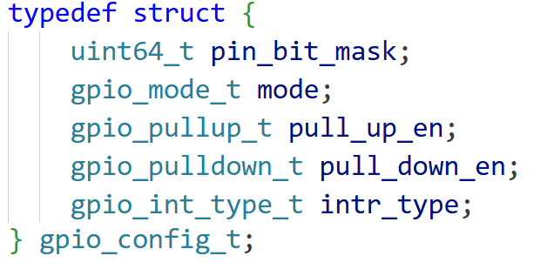
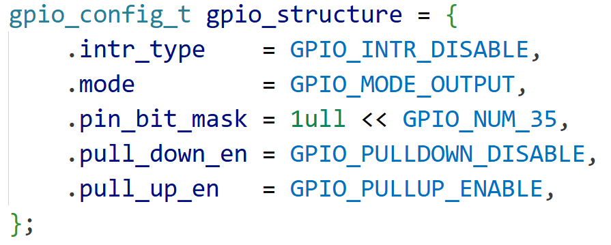
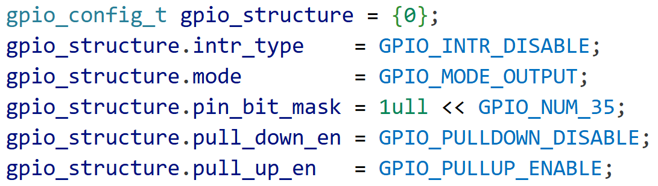
结构体初始化

Slide 40
代码控制流程
使用gpio_config()函数来配置GPIO
使用gpio_set_level()函数来控制IO口输出高电平/低电平
使用gpio_get_level()函数来读取当前IO口的电平状态

Slide 41
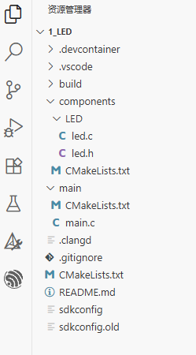
工程架构
.devcontainer
.vscode
Build
.clangd
.gitignore
README.md
LED工程文件夹
VSCode配置文件/
编译中间文件
源文件：LED文件夹
头文件：LED文件夹
依赖官方文件：driver
components
LED
led.c
led.h
CMakeList.txt
main
Main.c
CMakeList.txt
CMakeList.txt
sdkconfig

Slide 42
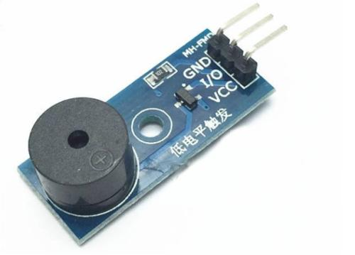
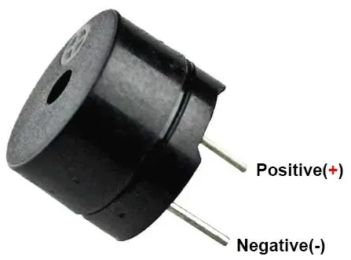
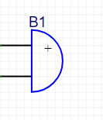
蜂鸣器简介
有源蜂鸣器：内部自带振荡源，将正负极接上直流电压即可持续发声，频率固定
无源蜂鸣器：内部不带振荡源，需要控制器提供振荡脉冲才可发声，调整提供振荡脉冲的频率，可发出不同频率的声音

Slide 43
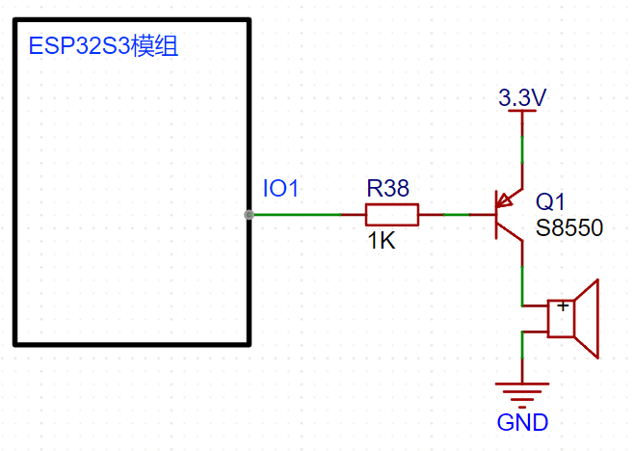
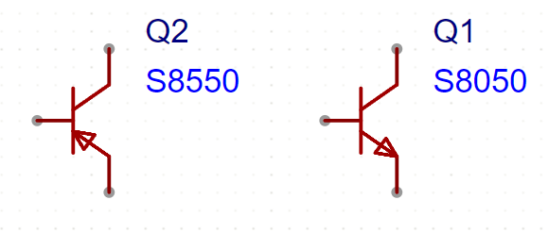
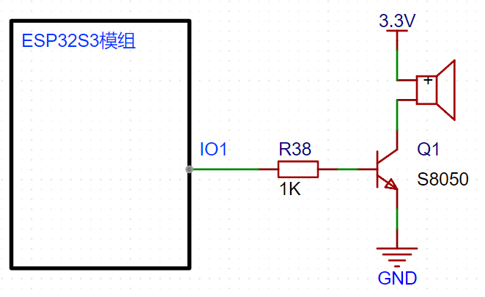
蜂鸣器硬件电路
PNP型
NPN型
低电平：导通
高电平：截至
高电平：导通
低电平：截至

Slide 44

按键简介
按键：常见的输入设备，按下导通，松手断开

Slide 45
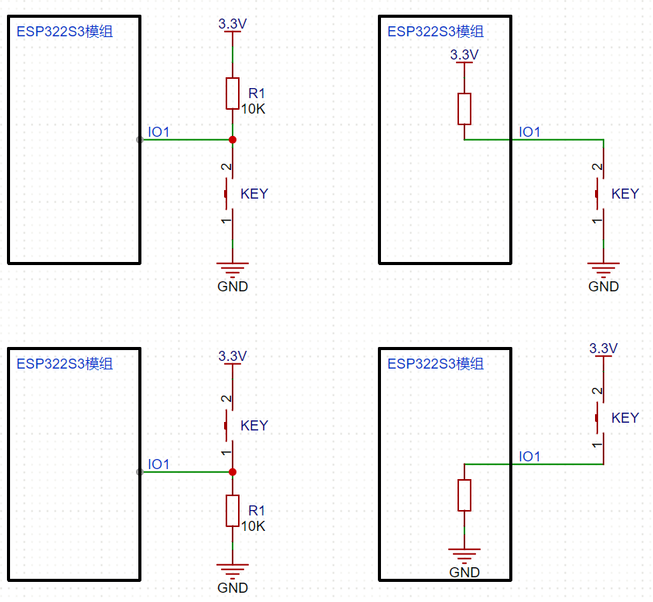
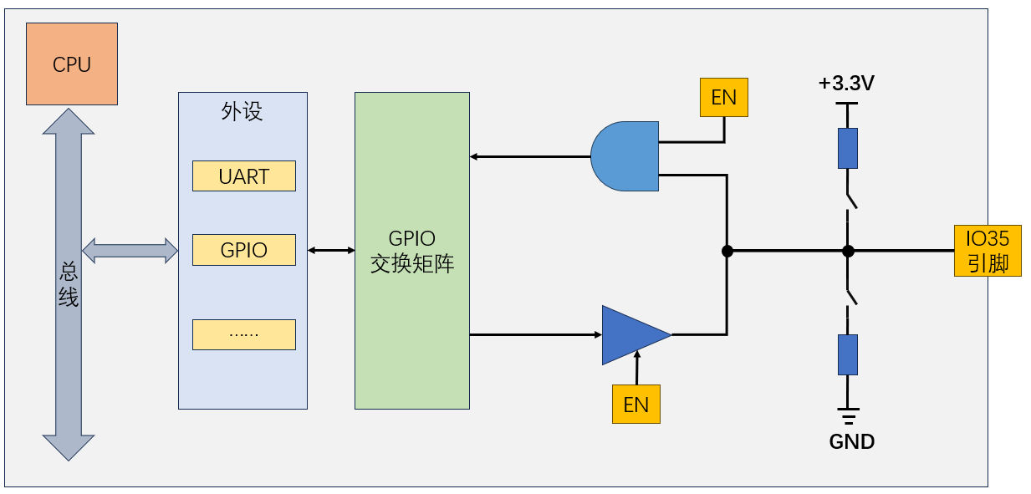
按键硬件电路
没按：高电平
按下：低电平
没按：低电平
按下：高电平

Slide 46
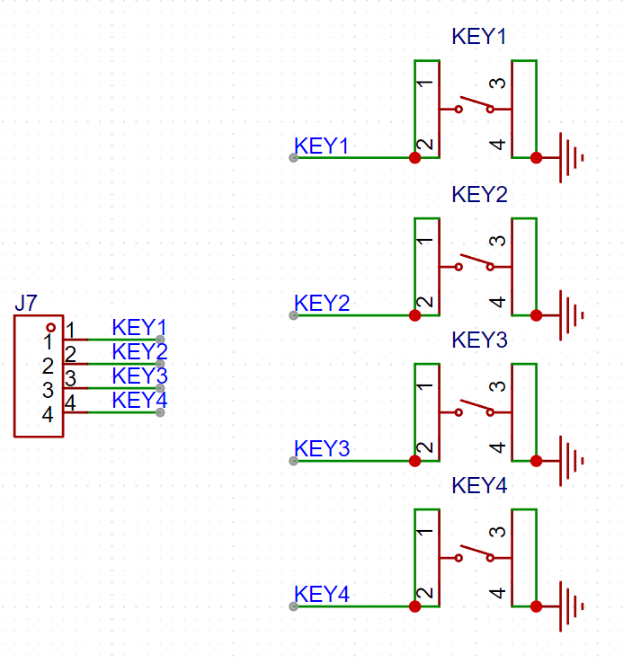
底板按键电路图

Slide 47
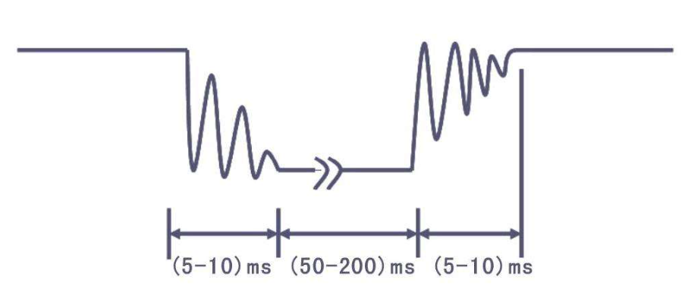
按键抖动
按键抖动：由于按键内部使用的是机械式弹簧片来进行通断的，所以在按下和松手的瞬间会伴随有一连串的抖动

Slide 48
Freertos多任务实验
项目要求：
1. LED1以100ms的频率闪烁（LED1连接IO38引脚）
2. 按键1控制LED2的亮灭（按键1连接IO9引脚、LED2连接IO39引脚）
3. 程序运行不能有任何卡顿。

Slide 49
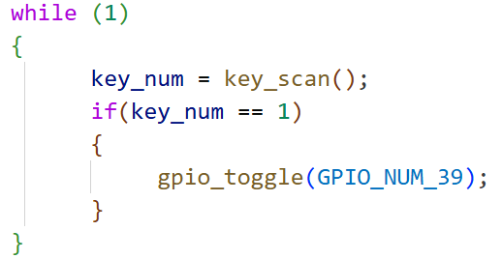
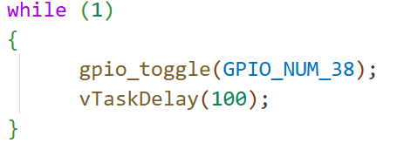
实现方式
ESPIDF的开发框架，自带FreeRTOS库，可以直接使用FreeRTOS的多任务功能，实现多个while循环的“并行” 运行。

Slide 50
FreeRTOS的作用
使用FreeRTOS的多任务调度功能，实现了裸机程序不容易实现的功能，优化了代码。
而ESPIDF框架虽然集成了FreeRTOS库，但它和ESP32S3芯片本身并没有绑定关系。
初学阶段代码功能单一，逻辑并不复杂，使用裸机写代码完全能够完成。当学会ESP32S3的所有功能之后，开始做大型项目，随着项目功能越来越复杂，代码越来越多之后，裸机无法完成，开始考虑使用FreeRTOS来优化我们的代码，让代码更加流畅。

Slide 51
中断系统
中断：在主程序运行过程中，出现了特定的中断触发条件（中断源），使得CPU暂停当前正在运行的程序，转而去处理中断程序，处理完成后又返回原来被暂停的位置继续运行
中断优先级：当有多个中断源同时申请中断时，优先响应更加紧急的中断源
中断嵌套：当一个中断程序正在运行时，又有新的更高优先级的中断源申请中断，CPU再次暂停当前中断程序，转而去处理新的中断程序，处理完成后依次进行返回

Slide 52
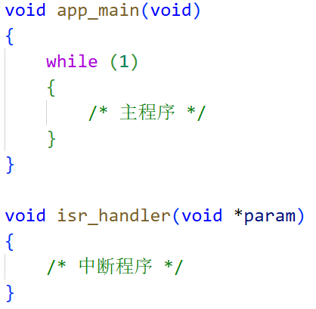
中断执行流程
主程序
主程序
嵌套
中断程序
中断程序
中断程序
中断点
中断点

Slide 53


ESP32S3中断
99个外部中断源，包含EXTI、ADC、UART、SPI等多个外设
而每个CPU只有32个中断通道，因此使用“中断矩阵”管理中断源和CPU的连接关系。

Slide 54
中断系统
ESP32S3
内核
IO引脚
26
CPU0
EXTI
定时器0
IO引脚
定时器1
软件
IO引脚
ADC
……
中断
矩阵
UART
26
CPU1
IO引脚
定时器0
……
定时器1
IO引脚
99个
软件
……

Slide 55

EXTI外部中断简介
EXTI（Extern Interrupt）外部中断
EXTI可以监测指定IO口的电平信号，当其指定的IO口产生电平变化时，EXTI将立即向中断矩阵发出中断申请，经过中断矩阵裁决后即可中断CPU主程序，使CPU执行EXTI对应的中断程序
支持的触发方式：上升沿/下降沿/双边沿/高电平/低电平
支持的IO口：所有可正常配置的IO口

Slide 56
触发方式
使用按键，进行下降沿触发

Slide 57
EXTI外设配置过程
使用 “gpio_config” 函数配置GPIO
使用 “gpio_install_isr_service” 函数注册中断
使用 “gpio_isr_handler_add” 函数将IO口与中断服务函数匹配
使用 “gpio_intr_enable” 函数开启中断

Slide 58
调试方式
串口调试：通过串口通信，将调试信息发送到电脑端，电脑使用串口监视器显示调试信息（printf、ESP_LOGx）
显示屏调试：直接将显示屏连接到开发板，将调试信息打印在显示屏上

Slide 59

显示方式
1
2
3
4
5
6
7
8
9
10
11
12
13
14
15
1
2
3
4
5
6
7

Slide 60
LCD驱动函数
A
H | E | L | L | O | W | O | R | L | D
1 | 2 | 3 | 4 | 5 | 6 | 7 | 8
1 | 2 | 3 | 4
1 | 2 | 3 | . | 4 | 5
函数 | 功能
lcd_init () | 初始化
lcd_clear(BLACK) | 清屏
lcd_show_char(1,1,'A',YELLOW,BLACK) | 显示一个字符
lcd_show_string(2,1,"HELLOWORLD",GREEN,BLACK) | 显示字符串
lcd_show_num(3,1,12345678,8,RED,BLACK) | 显示十进制数字
lcd_show_hexnum(4,1,0x1234,4,BLUE,BLACK) | 显示十六进制数字
lcd_show_float(5,1,123.45,5,BROWN,BLACK) | 显示浮点数

Slide 61
ESP32-S3时钟系统
ESP32-S3的时钟主要用来给CPU、外设或其他功能电路提供脉冲，在芯片内部，所有功能模块的工作均按照时钟节拍进行。相当于芯片的“心脏”。
ESP32-S3的时钟主要来源于振荡器、RC震荡电路和PLL时钟生成电路。产生的时钟，经过各种分频器、选择器处理之后，使得大部分功能模块可以根据不同功耗和性能需求来获取对应频率的工作时钟。

Slide 62

ESP32-S3时钟系统

Slide 63
CPU和外设时钟
时钟源
分频器和选择器
PLL_CLK(480MHz)
CPU_CLK
CPU
XTAL_CLK(40MHz)
RC_FAST_CLK(17.5MHz)
XTAL_CLK
外设
APB_CLK
Timer
PLL_F160M_CLK
PLL_D2_CLK
UART
RC_FAST_CLK
SPI
CRYPTO_PWM_CLK
……
LEDC_CLK

Slide 64

外设时钟选择

Slide 65

通用定时器简介
ESP32-S3包含两组通用定时器，即定时器组0和定时器组1
每个定时器组都有两个通用定时器和一个主系统看门狗定时器

Slide 66
通用定时器工作流程
重置
计数值
时钟源
分频器和选择器
APB_CLK
计数值
计数器
比较器
报警
XTAL_CLK
TB_CLK
计数值
=设定值

Slide 67
通用定时器配置流程
重置
计数值
时钟源
分频器和选择器
APB_CLK
计数值
计数器
比较器
报警
XTAL_CLK
TB_CLK
计数值
=设定值
1.使用gptimer_handle_t定义定时器句柄（给定时器起名）
2.使用 “gptimer_new_timer” 函数配置时钟源和计数器
3.使用 “gptimer_set_alarm_action” 函数配置比较器的动作
4.使用 “gptimer_register_event_callbacks” 函数配置报警事件
5.使用 “gptimer_enable” 函数使能通用定时器
6.使用 “gptimer_start” 函数开启通用定时器

Slide 68

系统定时器
ESP32-S3包含一组系统定时器可用于生成操作系统所需的滴答定时中断，也可以用作普通定时器使用。

Slide 69
系统定时器配置流程
重置
计数值
时钟源
分频器和选择器
XTAL_CLK
计数值
计数器
比较器
报警
CNT_CLK
计数值
=设定值
1.使用 esp_timer_handle_t定义定时器句柄
2.使用 “esp_timer_create” 函数创建一个定时器并配置报警事件
3.使用 “esp_timer_start_periodic” 函数配置比较器值，并开启定时器
“esp_timer_start_once”
注意：计数器的计数步长是固定的（1us）

Slide 70
数字信号->电压值
高电平：3.3V
LED1+R1的电压值变化
低电平：0V

Slide 71


PWM简介
PWM（Pulse Width Modulation）脉冲宽度调制
在具有惯性的系统中，可以通过对一系列脉冲的宽度进行调制，来等效地获得所需要的模拟参量，常应用于电机控速等领域
PWM参数：
频率 = 1 / T_{S} 占空比 = T_{ON} / T_{S} 分辨率 = 占空比变化步距

Slide 72

占空比表示方式
实际应用中的占空比 = ( 高电平切分数量 / 分辨率 ) * 100%
= ( duty / duty_resolution ) * 100%

Slide 73

LED PWM控制器
ESP32S3中有两种PWM控制器：LED PWM 和 MC PWM
LED PWM控制器用于生成控制LED的PWM，具有占空比自动渐变等专门功能。该外设也可生成PWM信号用作其他用途。
ESP32S3具有八个独立的PWM生成器（即八个PWM输出通道）和四个独立定时器给PWM生成器提供时钟。
四个定时器可独立配置，但是共用一个时钟源。
每个PWM生成器会在四个定时器中选择一个，以该定时器为基准生成PWM信号。

Slide 74


PWM控制器架构
Timer_cnt < hpoint，低电平
hpoint < Timer_cnt < Ipoint ,高电平
Timer_cnt > Ipoint, 低电平
Timer_cnt = overflow，Timer_cnt重置
Timer_cnt < Ipoint , 高电平
Timer_cnt > Ipoint , 低电平

Slide 75
PWM控制器配置流程
定时器
选择器
PWM生成器
时钟源
分频器/选择器
定时器0
PWM生成器1
APB_CLK
计数器
比较器
LEDC_CLK
分频
选择器1
选择器2
RC_FAST_CLK
分辨率
duty
Timer_CNT
hpoint
0/1
XTAL_CLK
频率
模式
PWM生成器2
定时器1
PWM生成器3
定时器2
……
定时器3
PWM生成器8
使用 ledc_timer_config() 函数配置时钟源和定时器参数 2. 使用 ledc_channel_config() 函数配置PWM控制器参数
3. 使用 ledc_set_duty（）函数修改占空比，使用 ledc_update_duty() 函数更新占空比

Slide 76
脉冲生成过程
Timer_cnt < hpoint，低电平
hpoint < Timer_cnt < Ipoint ,高电平
Timer_cnt > Ipoint, 低电平
Timer_cnt = overflow，Timer_cnt重置
Timer_cnt < Ipoint , 高电平
Timer_cnt > Ipoint , 低电平

Slide 77

频率和分辨率配置

Slide 78



电机简介
电机分类：直流有刷电机、直流无刷电机、步进电机等

Slide 79



舵机简介
舵机是一种根据输入PWM信号占空比来控制输出角度的电机
常用舵机分类：180°舵机(方向、角度) ; 360°舵机(方向、转速)
角度控制方式：PWM信号占空比控制

Slide 80

SG90舵机控制方式
输入PWM信号要求：周期为20ms(50Hz)，高电平宽度为0.5ms~2.5ms
占空比
0.025
0.05
0.075
0.1
0.125

Slide 81






duty和angle映射关系

Slide 82



信号简介
信号分类：模拟信号、数字信号
模拟信号是一段连续的信号，可以是某一范围内的任意值
数字信号是一段离散的信号，只有0和1
数字芯片
温度信号
数字
模拟
转换
电路
其他
数字
电路
电信号
数字

Slide 83
ADC简介
ADC（Analog-Digital Converter）模拟-数字转换器
ADC可以将引脚上连续变化的模拟电压转换为内存中存储的数字变量，建立模拟电路到数字电路的桥梁
2个12位逐次逼近型ADC
输入电压范围：0~3.3V，转换结果范围：0~4095
ESP32S3 ADC资源：SAR ADC1、SAR ADC2，共20路输入通道

Slide 84

ADC分辨率
ADC分辨率：输入电压值的分割数量
分辨率位宽：10位
数字量：
0
1023
……
输入电压：
0V
3.3V
分辨率位宽：12位
数字量：
0
4095
……
输入电压：
0V
3.3V

Slide 85
电压输入与电压衰减
Vin =3V
0V
1.65V
2.475V
……
3.3V
输入电压
电压衰减器
(衰减系数)
电压衰减
校准
0V
0.55V
0.275V
Vref=1.1V

Slide 86

SAR ADC简介

Slide 87

ADC内部框图

Slide 88
ADC工作流程
时钟源
分频器和选择器
内存
APB_CLK
PLL_D2_CLK
校准
内部
Vref
DMA
中断
ADC复用器
阈值比较器
逐次逼近型
A/D转换器
通道0
数字信号
读取器
电压衰减
滤波器
通道1
通道2
总控制器
转换表
衰减
系数
……
1:通道0
IO1
IO2
定时器
模式
控制器
2:通道1
采样
频率
转换
使能
指定
通道
3:通道2
模拟电压1
模拟电压2
ADC控制器
……

Slide 89
内存中的数据结构
一次转换完成，形成一个转换帧
一个转换帧内部包含多个转换结果
一个转换结果由4个字节（32个比特位）组成
uint8_t data[ ]
转换帧1
uint8_t data[ ]
转换帧2
序号1转换结果
序号2转换结果
……
序号1转换结果
序号2转换结果
……
Data[0-3]
Data[4-7]
Data[0-3]
Data[4-7]
转换结果（4字节//32bit）
32-16
15
14
13
12
11
10
9
8
7
6
5
4
3
2
1
0
通道
数据

Slide 90
ADC连续转换配置流程
使用 “adc_continuous_new_handle” 函数配置转换结果存储单元大小、转换帧存储单元大小
使用 “adc_digi_pattern_config_t” 结构体配置转换表
使用 “adc_continuous_config” 函数配置ADC总控制器需要下发和执行的参数
使用 “adc_continuous_register_event_callbacks” 函数注册回调函数，用于数据读取
使用 “adc_continuous_start” 函数开启连续转换

Slide 91



可调电阻

Slide 92



光敏电阻
光照强度越强，阻值越小
光照强度越弱，阻值越大

Slide 93

底板原理图

Slide 94
衰减系数
输入电压范围 | 衰减系数
0-3.3V | ADC_ATTEN_DB_11
0-2.2V | ADC_ATTEN_DB_6
0-1.5V | ADC_ATTEN_DB_2_5
0-1.1V | ADC_ATTEN_DB_0

Slide 95

ADC单次转换配置流程
使用 “adc_oneshot_new_unit” 函数配置时钟源、ADC参数
使用 “adc_oneshot_config_channel” 函数配置总控制器要下发和执行的参数
使用 “adc_oneshot_read” 函数开启一次转换并获取转换数据

Slide 96
单次转换和连续转换
 | ADC连续转换模式 | ADC单次转换模式
配置 | 相对复杂 | 简单
运行 | 全自动执行 | 需软件操作
转换频率 | 适用于频率较高场合 | 适用于频率较低场合

Slide 97
通信分类
通信的目的：将一个设备的数据传送到另一个设备
通信协议：制定通信的规则，通信双方按照协议规则进行数据收发
通信分类：
-依据传输线数量：串行通信（UART、I2C、SPI）、并行通信
-依据传输方向：单工通信、半双工通信、全双工通信
-依据同步方式：同步、异步
设备1
设备2
设备1
设备2
0
1
0
01010001
1
0
0
0
1

Slide 98
ESP32S3串行接口
名称 | 引脚 | 双工 | 时钟 | 设备
UART | TX、RX | 全双工 | 异步 | 一对一
I2C | SCL、SDA | 半双工 | 同步 | 一对多
SPI | SCLK、MOSI、MISO、CS | 全双工 | 同步 | 一对多

Slide 99




串口通信
串口是一种应用十分广泛的通讯接口，串口成本低、容易使用、通信线路简单，可实现两个设备的互相通信
芯片的串口可以使芯片与芯片、芯片与电脑、芯片与各式各样的模块互相通信，极大地扩展了芯片的应用范围

Slide 100
硬件电路
简单双向串口通信有两根通信线（发送TX和接收RX）
TX与RX要交叉连接
当电平标准不一致时，需要加电平转换芯片
设备1
设备2
TX
TX
RX
RX
GND
GND

Slide 101

电平标准
电平标准是数据1和数据0的表达方式，是传输线缆中人为规定的电压与数据的对应关系，串口常用的电平标准有如下三种：
TTL电平：+3.3V(电源电压)表示1，0V表示0
RS232电平：-3~-15V表示1，+3~+15V表示0
RS485电平：两线压差+2~+6V表示1，-2~-6V表示0（差分信号）
设备1
（TTL）
设备2
（RS232）

Slide 102
串口参数及时序
波特率：串口通信的速率
起始位：标志一个数据帧的开始，固定为低电平
停止位：用于数据帧间隔，固定为高电平
数据位：数据帧的有效载荷，1为高电平，0为低电平，低位先行
校验位：用于数据验证，根据数据位计算得来

Slide 103
数据帧分析
发送数据：0x55（01010101）
波特率：9600
起始位：1位
停止位：1位
数据位：8位
校验位：无
S
1
0
1
0
1
0
1
0
P
1/9600s
发送数据：0x55（01010101）
波特率：9600
起始位：1位
停止位：2位
数据位：9位
校验位：偶校验
S
1
0
1
0
1
0
1
0
C
P
P
1/9600s

Slide 104
ESP32S3的UART
UART（Universal Asynchronous Receiver/Transmitter）通用异步收发器
UART是ESP32S3内部集成的硬件外设，可以将数据缓冲区中的一个字节数据自动生成数据帧时序，从TX引脚发送出去，也可自动接收RX引脚的数据帧时序，拼接为一个字节数据，存放在数据缓冲区里
串口通信速度最高达5Mbits/s
可配置数据位长度（5/6/7/8）、停止位长度（1/1.5/2/3）
可选校验位（无校验/奇校验/偶校验）
ESP32S3 UART资源： UART0、 UART1、 UART2

Slide 105

UART内部架构图

Slide 106
UART工作流程
配置参数
波特率
时钟源
分频器和选择器
UART核心控制器
数据位
停止位
APB_CLK
校验方式
发送
控制器
RC_FAST_CLK
硬件流控
XTAL_CLK
向发送缓冲区
发送
缓冲区
GPIO交换矩阵
内存
写入数据
GPIO4
使用 “uart_param_config” 配置时钟源和UART控制器
使用 “uart_set_pin” 配置输入输出引脚
使用 “uart_driver_install” 配置发送/接收缓冲区
使用 “uart_write_bytes” 向发送缓冲区中写入数据
使用 “uart_read_bytes” 从接收缓冲区中读取数据
GPIO5
从接收缓冲区
接收
缓冲区
GPIOx
读取数据
接收
控制器

Slide 107

数据格式
HEX模式(十六进制模式)：以原始数据的形式显示
文本模式/字符模式：以原始数据编码后的形式显示
发送端
接收端
0x41
0x41
0x41
编码
译码
'A'
'A'

Slide 108



I2C通信简介
I2C/IIC（Inter IC Bus）是由Philips公司开发的一种通用数据总线
两根通信线：SCL（Serial Clock）、SDA（Serial Data）
同步，半双工
带数据应答
总线挂载多设备(一主多从，多主多从)

Slide 109

前置小知识
MOSFET晶体管
VG - VS > Vth，DS导通
VS - VG > Vth，SD导通

Slide 110


前置小知识
推挽输出
开漏输出
输出高电平，3.3V
输出低电平，0V
输出高电平，浮空电平
输出低电平，0V

Slide 111

硬件电路
所有I2C设备的SCL连在一起，SDA连在一起
设备的SCL和SDA均要配置成开漏输出模式
SCL和SDA各添加一个上拉电阻，阻值一般为4.7KΩ左右

Slide 112
I2C时序基本单元
起始条件：SCL高电平期间，SDA从高电平切换到低电平
终止条件：SCL高电平期间，SDA从低电平切换到高电平
SCL
SCL
SDA
SDA

Slide 113
I2C时序基本单元
发送一个字节：SCL低电平期间，主机将数据位依次放到SDA线上（高位先行），然后释放SCL，从机将在SCL高电平期间读取数据位，依次循环上述过程8次，即可发送一个字节
SCL
B7
B6
……
B0
SDA
……

Slide 114
I2C时序基本单元
接收一个字节：SCL低电平期间，从机将数据位依次放到SDA线上（高位先行），然后释放SCL，主机将在SCL高电平期间读取数据位，依次循环上述过程8次，即可接收一个字节（主机在接收之前，需要释放SDA）
SCL
B7
B6
……
B0
SDA
……

Slide 115
I2C时序基本单元
发送应答：主机在接收完一个字节之后，在下一个时钟发送一位数据，数据0表示应答，数据1表示非应答
接收应答：主机在发送完一个字节之后，在下一个时钟接收一位数据，判断从机是否应答，数据0表示应答，数据1表示非应答（主机在接收之前，需要释放SDA）
SCL
ACK
SCL
ACK
SDA
SDA

Slide 116
I2C时序
主机向从机发送数据
主机
start
address|w
data
stop
从机
ack
ack

Slide 117
I2C时序
主机从从机读取数据
主机
start
address|r
ack
nack
stop
从机
ack
data
data

Slide 118
I2C时序
主机向从机发送数据并读取数据
主机
start
address|w
data
start
address|r
nack
stop
从机
ack
ack
ack
data

Slide 119
地址字节的构成
address|w
address|r
0
1
0
0
0
1
1
0
0
1
0
0
0
1
1
1
地址位
写数据
地址位
读数据
0x46
0x47

Slide 120
I2C外设简介
ESP32-S3内部集成2个I2C控制器，负责处理I2C总线上的通信
支持主机模式、从机模式
支持7位/10位地址模式
支持不同的通讯速度，标准速度(100 kHz)，快速(400 kHz)
ESP32-S3硬件I2C资源：I2C0、I2C1

Slide 121

I2C框图

Slide 122
I2C工作流程
时钟源
选择器
内存
RC_FAST_CLK
XTAL_CLK
命令寄存器
命令控制器
GPIO交换矩阵
SDA
控制器
数据
转换器
SDA信号
START
GPIOx
WRITE
READ
SCL
控制器
SCL信号
STOP
GPIOy
控制开关

Slide 123

I2C配置流程
使用 “i2c_param_config” 函数配置时钟源、GPIO交换矩阵引脚、I2C参数
使用 “i2c_driver_install” 向CPU注册I2C
使用 “i2c_cmd_link_create” 函数创建命令寄存器中的命令链(存放命令的数组)
使用 “i2c_master_start” 函数向命令链中存入I2C_START命令
使用 “i2c_master_write_byte” 函数向命令链中存入I2C_ WRITE命令
使用 “i2c_master_read_byte” 函数向命令链中存入I2C_ READ命令
使用 “i2c_master_stop” 函数向命令链中存入I2C_ STOP命令
使用 “i2c_master_cmd_begin” 函数开启命令控制器，开始IIC通信
使用 “i2c_cmd_link_delete” 函数删除命令链，释放内存空间

Slide 124
BH1750简介
BH1750FVI 是一款适用于 I2C 总线接口的数字环境光传感器 IC
适用于获取环境光数据，以调整 LCD 和键盘背光
检测光照强度分辨率：1 - 65535 勒克斯
支持标准I2C（100KHz）、和快速I2C（400KHz）

Slide 125

BH1750结构框图
环境光
电信号
数字信号
I2C通信输出

Slide 126
IIC通信必要的参数
1.从机模块的工作流程：确定指令发送顺序
2.从机模块的指令集：确保能够正确操作从机
3.从机模块的I2C通信速度：确保IIC通信正常进行
4.从机模块的地址：确保主机能够正确呼唤从机
5.从机模块的数据帧结构：确保主机和从机能够正确解析数据

Slide 127

BH1750工作流程
模块上电
Power On模式
连续测量模式
单词测量模式

Slide 128
BH1750指令集
指令集 | 操作码 | 功能
掉电模式 | 0000_0000（0x00） | 无活跃状态，低功耗
上电模式 | 0000_0001（0x01） | 等待测量指令
复位指令 | 0000_0111（0x07） | 复位数据寄存器，掉电模式无响应
连续高分辨率模式 | 0001_0000（0x10） | 1lx分辨率，测量时间120ms
连续高分辨率模式2 | 0001_0001（0x11） | 0.5lx分辨率，测量时间120ms
连续低分辨率模式 | 0001_0011（0x13） | 4lx分辨率，测量时间16ms
单次高分辨率模式 | 0010_0000（0x20） | 1lx分辨率，测量时间120ms
单次高分辨率模式2 | 0010_0001（0x21） | 0.5lx分辨率，测量时间120ms
单次低分辨率模式 | 0010_0011（0x23） | 4lx分辨率，测量时间16ms

Slide 129


BH1750模块原理图和地址
从机读地址：01000111（ 0x47 ）
从机写地址：01000110（ 0x46 ）

Slide 130

BH1750数据帧结构

Slide 131


SPI通信简介
SPI（Serial Peripheral Interface）是由Motorola公司开发的一种通用数据总线
支持总线挂载多设备（一主多从）
四根通信线：SCK（Serial Clock）、MOSI（Master Output Slave Input）、MISO（Master Input Slave Output）、SS（Slave Select）
同步，全双工
主机
SCK
从机
MOSI
MOSI
SS

Slide 132
硬件电路
所有SPI设备的SCK、MOSI、MISO分别连在一起
主机另外引出多条SS控制线，分别接到各从机的SS引脚
主机
SCK
SCK
从机1
MOSI
MOSI
MISO
MISO
IO1
SS
IO2
IO3
SCK
从机2
MOSI
MISO
SS
SCK
从机3
MOSI
MISO
SS

Slide 133

通信示意图
SPI通信过程：数据交换
1
0
1
0
1
0
1
0
0
1
0
1
0
1
0
1

Slide 134
SPI时序基本单元
起始条件：SS从高电平切换到低电平
终止条件：SS从低电平切换到高电平
SS
SS

Slide 135
SPI模式真值表
SPI工作模式 | CPOL | CPHA | SCL空闲状态 | 数据移入 | 数据移出
0 | 0 | 0 | 低电平 | 奇数边沿 | 偶数边沿
1 | 0 | 1 | 低电平 | 偶数边沿 | 奇数边沿
2 | 1 | 0 | 高电平 | 奇数边沿 | 偶数边沿
3 | 1 | 1 | 高电平 | 偶数边沿 | 奇数边沿

Slide 136
SPI时序基本单元
交换一个字节（模式0）
CPOL=0：空闲状态时，SCK为低电平
CPHA=0：SCK奇数边沿移入数据，偶数边沿移出数据
SS
……
SCK
……
MOSI
B7
B6
……
B0
MISO
B7
B6
……
B0

Slide 137
SPI时序基本单元
交换一个字节（模式1）
CPOL=0：空闲状态时，SCK为低电平
CPHA=1：SCK奇数边沿移出数据，偶数边沿移入数据
SS
……
SCK
……
MOSI
B7
B6
……
B0
MISO
B7
B6
……
B0

Slide 138
SPI时序基本单元
交换一个字节（模式2）
CPOL=1：空闲状态时，SCK为高电平
CPHA=0：SCK奇数边沿移入数据，偶数边沿移出数据
SS
……
SCK
……
MOSI
B7
B6
……
B0
MISO
B7
B6
……
B0

Slide 139
SPI时序基本单元
交换一个字节（模式3）
CPOL=1：空闲状态时，SCK为高电平
CPHA=1：SCK奇数边沿移出数据，偶数边沿移入数据
SS
……
SCK
……
MOSI
B7
B6
……
B0
MISO
B7
B6
……
B0

Slide 140

LCD字节交换模式
交换一个字节（模式0）
CPOL=0：空闲状态时，SCK为低电平
CPHA=0：SCK奇数边沿移入数据，偶数边沿移出数据

Slide 141
SPI外设
ESP32-S3内部集成了4个SPI控制器：
SPI0、SPI1、通用SPI2（GP-SPI2）、通用SPI3（GP-SPI3）
GP-SPI2最多可挂载6个从设备，GP-SPI3最多可挂载3个从设备
支持主机模式和从机模式
主机模式最大时钟速度：80MHz
支持半双工通信和全双工通信
支持多种数据格式：
1-bit SPI：1个时钟周期传输1bit
2-bit Dual SPI：1个时钟周期传输2bit
4-bit Quad SPI ：1个时钟周期传输4bit
8-bit Octal SPI ：1个时钟周期传输8bit

Slide 142

SPI外设内部架构

Slide 143
SPI外设工作流程
时钟源
时钟源
通信速度
通信速度
通信模式
通信模式
ESP32S3
队列大小
队列大小
SPI控制器
片选引脚
片选引脚
数据存储
GPIO
交换矩阵
从设备1
移位电路
从设备2
SPI内部总线
向SPI总线添加从设备2信息
向SPI总线添加从设备1信息

Slide 144

SPI外设代码配置流程
使用 “spi_bus_initialize” 函数配置SPI控制器参数和GPIO交换矩阵
使用 “spi_bus_add_device” 函数向SPI总线添加从设备信息
使用 “spi_device_polling_transmit” 函数进行数据交换

Slide 145



TFT-LCD简介
TFT-LCD，全称Thin Film Transistor Liquid Crystal Display，中文名：薄膜晶体管液晶显示器，也叫做真彩液晶显示器。
LCD模块组成：裸屏+底板+外围电路

Slide 146

LCD参数与显示原理
尺寸：1.54寸
分辨率：240*240
色彩空间：颜色是一种物理量，在计算机中人们将物理世界中的颜色进行量化，利用二进制来表示不同的颜色，从而有了RGB的概念。RGB又分为RGB565、RGB666、RGB888
RGB565
5位
6位
5位
15
14
13
12
11
10
9
8
7
6
5
4
3
2
1
0
2个字节

Slide 147
LCD屏幕引脚定义
引脚序号 | 引脚名称 | 功能说明 | 连接
1 | GND | 电源地
2 | VCC | 供电，3.3V
3 | SCL | SPI时钟引脚 | IO12
4 | SDA（MOSI） | SPI数据输入引脚 | IO11
5 | RES | 复位引脚(常态高电平，低电平复位) | IO21
6 | DC | LCD数据/命令选择引脚(0-命令 \ 1-数据) | IO47
7 | CS | 从机片选引脚 | IO48
8 | BLK | 背光控制(默认打开背光、低电平关闭背光) | IO40
 | MISO | 主机输入从机输出引脚 | IO13

Slide 148
LCD常用命令
0
239
0
239
239
239
命令 | 说明
0x2A | 设置起始点列地址
0x2B | 设置起始点行地址
0x2C | 内存写命令(将指令和数据写入LCDRAM)
0x36 | 设置扫描方向(控制显示方向) 0x00\0xC0\0x70\0xA0

Slide 149
LCD初始化
LCD初始化：在使用LCD之前，需要发送特定的命令和数据，对LCD进行初始化配置。配置命令由数据手册中给出。

Slide 150


SD卡简介
SD卡是一种小型非易失性闪存存储设备，由松下、东芝、闪迪联合制定标准，是目前嵌入式系统外接大容量存储的最主流方案。
常用SD卡类型：SD卡、Micro SD卡(TF卡)
TF卡按照容量分类：SDSC、SDHC、SDXC
TF卡通信接口：SDIO接口、SPI接口
类型 | 全称 | 容量 | 文件系统
SDSC | Standard Capacity SD | ≤2GB | FAT16/FAT32
SDHC | High Capacity SD | 2~32GB | FAT32
SDXC | eXtended Capacity SD | 32GB~2TB | exFAT

Slide 151

TF卡引脚定义
引脚编号 | 引脚名称 | SDIO功能 | SPI模式功能 | 与ESP32S3引脚连接
1 | DAT2 | 数据线2
2 | CD/DAT3 | 数据线3 | SS | IO2
3 | CMD | 命令/响应 | MOSI引脚 | IO11
4 | VDD | 供电(2.7~3.6V) | 供电(2.7~3.6V)
5 | CLK | 时钟信号 | SCK引脚 | IO12
6 | VSS1 | 电源地 | 电源地
7 | DAT0 | 数据线0 | MISO引脚 | IO13
8 | DAT1 | 数据线1

Slide 152
TF卡工作模式
TF卡工作模式：空闲模式、卡识别模式、数据交互模式
TF卡
空闲模式
ESP32S3
SPI总线
卡识别模式
数据交互模式

Slide 153

TF卡数据存储
常见的数据交互方式：
直接向芯片的物理地址中，写入数据并存储(适用小容量存储设备)
以文件的形式，写入数据并存储(适用大容量存储设备)
0x0001
文本文件1
0x0002
0x0003
文本文件2
0x0004
……
0xFFFF

Slide 154
文件系统
文件系统(File System,FS)，是一套规范规则 + 软件实现，用于管理存储设备上的数据存放、查找、修改、删除，让存储设备可以按文件 / 文件夹的形式使用。
个人电脑
C盘
TF卡
0x0001
0x0001
0x0002
0x0002
文
件
系
统
文
件
系
统
0x0003
0x0003
0x0004
0x0004
……
……

Slide 155

文件系统
文件系统(File System,FS)，是一套规范规则 + 软件实现，用于管理存储设备上的数据存放、查找、修改、删除，让存储设备可以按文件 / 文件夹的形式使用。
TF卡
0x0001
0x0002
文
件
系
统
0x0003
0x0004
……

Slide 156
FATFS
FATFS 是一个开源、轻量级、专为嵌入式单片机开发使用的 FAT 文件系统驱动库。本质：一套C语言代码
VFS(Virtual File System),虚拟文件系统,将C函数转换成FATFS函数。
FATFS库函数：f_open()、f_read()、f_write()、f_close()
C语言函数：fopen()、fread()、fwrite()、fclose()
TF卡
ESP32S3
0x0001
0x0002
VFS
虚拟文件系统
文
件
系
统
0x0003
SPI总线
0x0004
FATFS库
……

Slide 157

配置流程
格式化TF卡(文件系统类型：FAT32 分配单元大小：4096)
使用 “esp_vfs_fat_sdspi_mount” 函数向SPI总线添加从设备信息、配置SD卡的物理参数(电压、时钟速度等)、配置SD卡的SPI总线信息(使用哪一个SPI、SS引脚)、建立VFS与FATFS与SD卡的匹配关系

Slide 158
SPI总线连接图
ESP32S3模组
IO11(MOSI)
IO12(SCK)
IO13(MISO)
IO2(TF-SS)
IO48(LCD-SS)
SCL(SCK)
CS(SS)
CLK(SCK)
SDA(MOSI)
DAT3(SS)
CMD(MOSI)
DAT0(MISO)
LCD屏幕
TF卡

Slide 159
RAM和FLASH简介
RAM(Random Access Memory),中文名：随机存取存储器。读写速度极快、容量小、掉电数据丢失。(内存条)
FLASH(Flash Memory),中文名：闪存存储器。读写速度较RAM慢、容量大、掉电数据不丢失。(硬盘)

Slide 160

RAM和FLASH功能
核心板搭载乐鑫ESP32S3-WROOM-1-N16R8模组
PSRAM：8MB
FLASH：16MB
ESP32S3
CPU
PSRAM
FLASH

Slide 161
分区表简介
分区表：对FLASH进行分区的表格
FLASH大小：16MB
FLASH物理地址范围：16MB = 16*1024KB = 16*1024*1024字节
= 16,777,216 = 0x01000000
0x00000000
0x00000000
boot
0x00000001
存储芯片启动程序
0x00008000
partition table
存储分区表
0x00000002
0x00009000
0x00000003
nvs
存储射频配置参数
.
.
.
.
.
.
.
.
16MB
0x0000F000
phy_init
存储无线校准数据
0x00010000
user
存储用户数据
0x00FFFFFF
0x01000000
0x01000000

Slide 162


分区表格式

Slide 163
自定义分区表
0x00000000
boot
存储芯片启动程序
0x00008000
partition table
存储分区表
0x00009000
nvs
存储射频配置参数
16MB
0x0000F000
phy_init
存储无线校准数据
0x00010000
factory
存储程序代码（64KB-0x10000对齐）
0x00110000
storage
存储自定义字符（4KB-0x1000对齐）
0x01000000

Slide 164
区域类型
Type | SubType | 功能
data | fat | FAT文件系统类型
 | ota | OTA远程升级相关数据
 | phy | WIFI/蓝牙射频校准参数
 | nvs | WIFI/蓝牙配置信息
 | nvs_key | NVS加密密钥
 | spiffs | SPIFFS文件系统类型
 | coredump | 存储系统崩溃数据
app | factory | 存储程序代码固件
 | ota0~ota15 | 存储OTA远程升级固件
 | test | 存储测试程序固件

Slide 165
代码配置流程
Sdkmenuconfig中将默认分区表改成自定义分区表
使用分区表编辑器，按照框图对FLASH进行分区
使用esp_vfs_spiffs_register()函数初始化文件系统参数
调用C语言文件操作函数操作文件(建立文件/打开文件/写数据/读数据)

Slide 166
ESP-IDF组件库简介
ESP-IDF组件库是乐鑫官方为ESP32全系列芯片打造的官方模块化核心库。所有组件代码经乐鑫严格测试，稳定性好。
ESP-IDF组件库包含：
本地组件库：在安装ESP-IDF已经安装在本地。
保存路径：安装文件夹/Espressif/frameworks/esp-idf-v5.1.2/components
扩展组件库：部署在乐鑫云端服务器
个人电脑
乐鑫云端服务器
本地组件库
扩展组件库
工程代码

Slide 167




OV2640摄像头简介
OV2640是豪威科技(OmniVision)推出的一款低功耗、高集成度的200万像素的摄像头，专为嵌入式领域设计。
OV2640可以输出多种格式的图像，如：RGB565、RGB888等，也可以输出多种分辨率的图像，如：240*240，320*240等。
OV2640摄像头模块：镜头+底板+外围电路

Slide 168
OV2640工作原理
OV2640镜头
ESP32S3
命令总线
数字信号
处理单元
时序控制与
接口单元
感光像素阵列
模数转换单元
数据总线

Slide 169
OV2640总线通信
OV2640带有两组总线接口，分别是命令接口-SCCB总线接口、数据接口-DVP并行数字视频总线接口。
SCCB是在I2C的基础上简化/定制而来，其核心规则完全一致。可以将ESP32S3的I2C外设直接应用于OV2640的SCCB总线接口。
DVP总线接口是一种面向嵌入式中/低分辨率图像传感器设计的 并行数字视频传输接口。
VSYNC ：帧同步信号
HREF ：行同步信号
PCLK ：像素时钟
D0 ：数据线0
D1 ：数据线1
D2 ：数据线2
D3 ：数据线3
D4 ：数据线4
D5 ：数据线5
D6 ：数据线6
D7 ：数据线7
同步信号
时钟信号
SCL ：时钟线
SDA：数据线
SCCB总线接口
DVP总线接口
数据总线

Slide 170
OV2640模块引脚定义
引脚名称 | 引脚定义
GND | 电源地
3.3 | 电源正极
SCL | SCCB接口-时钟线
SDA | SCCB接口-数据线
VSYNC | DVP接口-帧同步信号
HREF | DVP接口-行同步信号
PCLK | DVP接口-时钟信号
D0~D7 | DVP接口-数据信号
RST | 复位引脚(低电平复位)
PWDN | 掉电控制引脚(常态低电平、高电平低功耗模式)
FLASH | 闪光灯控制

Slide 171


底板摄像头接口

Slide 172
代码编写思路
调用初始化函数，配置IO引脚，并初始化摄像头
调用图像读取函数，读取图像数据
调用图片显示函数，在LCD上显示图片
④向LCD发送图片数据
③读取图像数据
②下发配置命令
初始化摄像头
①配置IO引脚

Slide 173


WIFI简介
WiFi 简介：WIFI是无线局域网（WLAN）的商用俗称。无线局域网（Wireless Local Area Network，WLAN），是基于 IEEE 802.11 系列标准制定的无线联网技术。
WIFI的工作模式：STA(站点模式)、AP(接入点模式)、AP+STA(混合模式)
按照频段分类：
2.4GHz频段：国际标准频率范围2.400GHz~2.4835GHz
5GHz频段：国际标准频率范围5.150 GHz ~ 5.825 GHz
按照IEEE802.11标准号分类：
802.11b、 802.11g、 802.11n、 802.11ac、 802.11ax、 802.11be

Slide 174
IEEE802.11标准简介
IEEE 802.11是国际电气和电子工程师协会（IEEE）制定的无线局域网技术标准集，是 WiFi 技术的核心底层规范，定义了无线局域网中设备的信号传输、数据交互、组网规则，是全球通用的无线联网技术基础。
所有消费级 WiFi 设备（路由器、手机、嵌入式设备）都必须遵循 802.11 标准才能实现互联互通。
日常俗称 | 官方标准编号 | 频段 | 最高速率
WIFI 1 | 802.11b | 2.4GHz | 11Mbps
WIFI 2 | 802.11g | 2.4GHz | 54Mbps
WIFI 3 / WIFI 4 | 802.11n | 2.4GHz/5GHz | 150Mbps
WIFI 5 | 802.11ac | 5GHz | 1.3Gbps
WIFI 6 | 802.11ax | 2.4GHz/5GHz | 9.6Gbps
WIFI 7 | 802.11be | 2.4GHz/5GHz | 40Gbps
设备1
设备2

Slide 175



拓扑简介
网络拓扑是指网络中设备、节点、链路及它们之间连接关系的几何结构与逻辑结构的总称。
网络拓扑决定了数据在网络中的传输路径、通信效率和可靠性。
在嵌入式领域，星型拓扑是最常用、最主流的拓扑结构。
星型拓扑
环型拓扑
拓扑
总线拓扑
……

Slide 176

星型网络拓扑

Slide 177
常见的网络名词
无线通信过程中，常见以下名词：客户端、服务端、路由器、IP地址、LWIP协议栈。
IP地址：192.168.2.1
IP地址：192.168.2.2
数据
数据
LWIP协议栈
LWIP协议栈
路由器
客户端
服务端
服务端
客户端

Slide 178
ESP32S3-WIFI功能简介
ESP32S3 内部集成了无线局域网（WLAN）模块；
工作频段：仅支持2.4GHz
标准：符合802.11 b/g/n 标准
工作模式：STA(站点模式)、AP(接入点模式)、STA+AP(混合模式)
ESP32S3
路由器
手机/电脑/服务器
联网
通信

Slide 179
ESP32S3 WIFI工作流程
ESP32S3
循环事件组
WIFI事件
WIFI模块
STA启动
STA模块
WIFI连接
账户名
WIFI断开
……
密码
联网
IP事件
LWIP协议栈
单元
路由器
获取到IP
AP模块
……
账户名
……
账户名长度
通信
密码
事件函数1
最大连接数
手机/电脑/服务器
加密方式
WIFI开关
事件函数2
……

Slide 180

ESP32S3 WIFI配置流程
调用nvs_flash()函数，初始化NVS
调用esp_netif_init()函数，初始化LWIP协议栈
调用esp_event_loop_create_default()函数，创建
循环事件组
调用esp_event_handler_register()函数，向循环
事件组中注册要监听的事件组以及事件编号，
并创建事件函数
调用esp_netif_create_default_wifi_sta()函数，将
STA模块/AP模块 与LWIP协议栈单元连接
调用esp_wifi_init()函数，初始化与WIFI相关的底
层硬件
调用esp_wifi_set_mode()函数，设置WIFI模块工
作模式(STA模式/AP模式)
调用esp_wifi_set_config()函数，配置STA/AP模式
参数
调用esp_wifi_start()函数，启动WIFI模块
调用esp_wifi_connect()函数，启动WIFI连接
调用esp_wifi_stop()函数，关闭WIFI模块

Slide 181
UTC/时间戳简介
UTC 全称 Coordinated Universal Time（协调世界时），是全球统一的时间基准。UTC代表0时区的时间-英国伦敦格林尼治的当地时间。
时间戳是从1970年1月1日00：00：00的UTC时间，到当前时刻，一共经过的总秒数。简单来说，时间戳是一个纯数字整数，用一个数字来表示某一个时刻。
UTC时间 | 时间戳
1970.1.1-00:00:00 | 0
1970.1.1-00:00:20 | 20
1970.1.1-00:00:50 | 50
…… | ……
2026.1.1-12:00:00 | 1767268800
城市 | 时区 | 标识
英国格林尼治 | 0时区 | UTC
中国北京 | 东8区 | UTC+8
美国纽约 | 西5区 | UTC-5

Slide 182
获取网络时间配置流程
ESP32S3
路由器
授时中心
NTP服务器
内部时钟源
时间存储单元
联网
通信
内存
第一步：联网
配置ESP32S3为STA模式并连接外网
第二步：时间同步
调用esp_sntp_setoperatingmode()函数，设置时间同步模式
调用esp_sntp_setservername()函数，设置要访问的NTP服务器
调用esp_sntp_init()函数，初始化SNTP
调用setenv()函数，设置当前时区
调用tzset()函数，使设置时区的操作立刻生效
第三步：读取时间
调用time()函数，获取时间存储单元中的时间戳
调用localtime()函数，将时间戳转换成日期(年\月\日\时\分\秒)

Slide 183
常用NTP服务器
pool.ntp.org – 全球通用的NTP服务器
cn.pool.ntp.org – 中国区专用的NTP服务器
ntp1.aliyun.com – 阿里云NTP服务器

Slide 184
蓝牙简介
蓝牙（Bluetooth）是一种短距离无线通信技术，工作在2.4 GHz频段，目标是以低功耗、低成本的方式实现设备间的数据交换。
蓝牙版本：从 1999 年发布 1.0 版本至今，蓝牙标准由蓝牙技术联盟（SIG）持续演进，目前已经发展到 5.4 版本。
4.0版本后的蓝牙分支：经典蓝牙和低功耗蓝牙(BLE)
蓝牙分支 | 设计目标 | 典型应用
经典蓝牙 | 高带宽、持续数据流 | 蓝牙耳机、蓝牙音箱
低功耗蓝牙 | 功耗低、连接快、小数据量 | 智能手环、智能家居

Slide 185

ESP32S3N16R8蓝牙功能
蓝牙支持：仅支持低功耗蓝牙，不支持经典蓝牙
蓝牙版本：最高支持BLE5.0版本
使用注意：WIFI和蓝牙共用一个天线，两者需要分时复用

Slide 186

ESP32S3蓝牙使用步骤
WIFI使用步骤：①联网 ②通信
蓝牙使用步骤：①连接 ②通信
ESP32S3
连接
手机/电脑
通信

Slide 187
蓝牙标准
蓝牙设备问题：连接标准不一致、通信标准不一致。
问题处理：蓝牙技术联盟(SIG)制定了目前蓝牙最主流的标准GAP连接标准和GATT通信标准。
ESP32S3
无法连接
手机/电脑
ESP32S3
连接
手机/电脑
连接标准1
连接标准2
GAP标准
GAP标准
无法通信
通信
通信标准1
通信标准2
GATT标准
GATT标准

Slide 188
GAP和GATT
GAP(Generic Access Profile),中文名：通用访问规范。GAP 标准负责蓝牙设备的发现与连接。
GATT(Generic Attribute Profile),中文名：通用属性规范。GATT负责设备连接成功之后的数据交换。
ESP32S3
连接
手机/电脑
GAP标准
GAP标准
通信
GATT标准
GATT标准

Slide 189
连接阶段 - GAP标准下的蓝牙设备
GAP标准定义的两种设备：外围设备、中央设备
外围设备：通常是传感器、智能灯泡这类拥有数据的设备
中央设备：通常是手机、电脑这类可以主动发起连接的设备
外围设备1
(ESP32S3)
外围设备2
(智能手环)
ESP32S3
连接
手机
中央设备
(手机)
GAP标准
GAP标准
外围设备3
(传感器)
外围设备4
(……)

Slide 190
连接阶段 -广播与扫描
广播：ESP32S3、传感器、智能灯等外围设备，会对外广播自己的存在。开启广播，证明设备蓝牙准备就绪，等待其他设备连接。
扫描：手机、电脑等中央设备，会主动扫描周围的广播，以寻找目标设备。
ESP32S3
手机
GAP标准
GAP标准
对外广播
扫描广播

Slide 191
连接阶段 –ESP32S3广播内容
为了能够正确建立连接，外围设备的广播信号中需要携带与自身相关的重要信息。
ESP32S3在开启广播之前，需要事先配置广播内容。开启广播后，广播信号将携带这些内容。
ESP32S3
广播内容
设备名称
使用ble_gap_adv_set_fields()函数配置广播内容
使用ble_gap_adv_start()函数开启广播
使用ble_gap_adv_stop()函数关闭广播
名称长度
信号功率
对外广播
……

Slide 192

通信阶段 – 特征与服务
外围设备与中央设备通过GAP标准成功进行蓝牙连接之后，进入通信阶段，数据交互基于GATT标准进行。
GATT标准下的配置文件以服务和特征的结构进行描述。
ESP32S3
手机/电脑
通信
GATT标准
GATT标准

Slide 193

通信阶段 – 特征与服务
通信之前，外围设备向中央设备发送配置文件。
服务：UUID+多个特征
特征：UUID+属性+值

Slide 194


通信阶段 – ESP32S3服务与特征
ESP32S3
手机/电脑
通信
GATT标准
GATT标准

Slide 195
BLE通信流程
ESP32S3
手机蓝牙APP
1.蓝牙广播
连接阶段
2.扫描广播，发起连接
3.发送配置文件(服务+特征)
数据处理
4.发送数据：RX特征(RX UUID)
通信阶段
5.接收数据：TX特征(TX UUID)
数据处理

Slide 196
ESPIDF蓝牙协议栈
蓝牙协议栈：就是一套按照蓝牙规范实现的分层软件架构，它把无线电信号抽象成应用能调用的 API，让开发者无需关心射频底层细节就能实现蓝牙通信。本质：一套C语言代码。
ESPIDF蓝牙协议栈：Bluedroid、NimBLE
ESPIDF代码
蓝
牙
协
议
栈
数据

Slide 197

ESP32S3蓝牙工作流程
ESP32S3代码架构
初始化
蓝牙协议栈
NimBLE协议栈
GAP/GATT
设置设备名称
注册服务、特征列表
初始化完毕回调函数
开启广播
事件函数
gatt_event_hander()
其他
创建并启动
蓝牙协议栈循环事件组
监听
事件函数
gap_event_handler()

Slide 198

ESP32S3蓝牙配置流程
在sdkmenuconfig中开启蓝牙，选择NimBLE蓝牙协议栈
调用nvs_flash_init()函数，初始化NVS
调用nimble_port_init()函数，初始化NimBLE蓝牙协议栈
调用ble_svc_gap_init()、ble_svc_gatt_init()
函数，初始化GAP连接标准、GATT通信标准
调用ble_svc_gap_device_name_set()函数，设置设备名称
调用ble_gatts_count_cfg()、ble_gatts_add_svcs()函数，注册服务特征列表
调用ble_hs_cfg.sync_cb = on_sync结构体，注册初始化完毕回调函数on_sync()
在on_sync()回调函数中，调用开启广播的函数开启广播
调用nimble_port_freertos_init ()函数创建监听任务
在监听任务函数中，调用nimble_port_run()函数循环监听蓝牙协议栈产生的事件
创建事件函数：
gatt_event_hander()、gap_event_handler()

